Slide 1


○○○○○○○○○○ 様
院内保育所運営業務委託に関する企画提案書
栃木県宇都宮市中河原町3-19 宇都宮セントラルビル８F
株式会社キッズコーポレーション
代表取締役 釜野 晋史

Slide 2
提案内容 目次
受託者の概要および運営実績 受託者の概要について 保育園の運営実績について
保育園運営に対する基本的事項 経営理念、運営方針等について 保育理念、目標等について
保育内容 法令、厚労省通知に基づいた保育内容について 保育計画について １日の保育の流れ、年間の行事計画について
特別保育への対応について 延長保育に関する考え方について 夜間保育に関する考え方について 一時保育に関する考え方について 病児保育に関する考え方について 学童保育について
給食、おやつ 給食に対する考え方、調理、配食、アレルギーに対する対応について おやつについて
健康管理、衛生管理 園児および職員に対する健康管理について 保育園の衛生管理について
安全管理 事故、災害発生の予防、防止策について 事故、災害発生時の対応について
保護者様との連絡調整 保護者様との連絡、連携方法について 苦情解決について 個人情報の保護について
職員の配置および質の向上 職員配置について 職員の採用方法、資格、経験、雇用形態、職員研修について 職員の労働安全衛生について
業務遂行能力 経営の安定性について 不測の事態に対するサポート体制について 履行保障について
開所までのスケジュールについて
そのほか、アピールポイントについて
P.00 P.00
P.00 P.00
P.00 P.00 P.00
P.00 P.00 P.00 P.00 P.00
P.00 P.00
P.00 P.00
P.00 P.00
P.00 P.00 P.00
P.00 P.00 P.00
P.00 P.00 P.00
P.00
P.00

Slide 3
受託者の概要について（会社概要）
① 受託者の概要および運営実績
会 社 名 | 株式会社キッズコーポレーション
創 業 | 1993年12月1日
社 員 数 | 3,223名 ※2025年4月末現在
資 本 金 | 1000万円
企業理念 | 子どもの教育を通して、未来を育み、社会に貢献する
事業内容 | 病院内保育園・企業内保育園・認可保育園の運営
運営実績 | 認可保育園 21施設 病院内保育園 251施設 他事業所内保育園 64施設 施設数合計 336施設 ※開園予定10施設を含む ※2025年10月現在
オフィス | ・東京本社 ・宇都宮オフィス ・神奈川オフィス ・札幌オフィス ・仙台オフィス ・富山オフィス ・石川オフィス ・大阪オフィス ・広島オフィス ・名古屋オフィス ・福岡オフィス ・沖縄オフィス
グループ | 株式会社キッズコーポレーションホールディングス 株式会社e-CHANNEL 北京开以此管理咨询有限公司 （中国保育事業の運営支援）
加盟団体 | 一般社団法人 日本保育学会 一般社団法人 日本子ども育成協議会 一般社団法人 倉橋惣三協会
表 彰 | 藍綬褒章受章 2017年 紺綬褒章 2024年 グッドデザイン賞3度 キッズデザイン賞3度

Slide 4



保育園の運営実績について
① 受託者の概要および運営実績
全国336施設運営しています
施設別運営数
病院保育園
251施設
他事業所内保育園
64施設
※大学7施設含む
21施設
認可保育園
※開園予定12施設を含む ※2025年10月現在
北海道12施設
2025.10
336
2024.4
園
東北28施設
2023.4
294
園
中部48施設
2022.4
266
園
2020.7
2021.4
239
園
223
園
228
園
中国13施設
関東131施設
九州17施設
関西70施設
四国12施設
沖縄5施設
受託施設として315施設、うち251施設が病院内保育園となっております。
また以下のとおり、法人様からのご要望によりさまざまな対応を行っております。
夜間保育実施園 ：163施設
自園調理実施園 ：112施設
病児保育実施園 ：61施設
小学生の学童サービス実施園 ：65施設

Slide 5
○○県での受託実績（○○施設）
○○○○ | ○○
○○○○ | ○○
○○○○ | ○○
○○○○ | ○○
○○エリア（○○県、○○県、○○県）の受託実績（○○施設）
○○○○ | ○○
○○○○ | ○○
○○○○ | ○○
○○○○ | ○○
夜間保育実施の園受託実績（○○施設）一部抜粋
○○○○ | ○○
○○○○ | ○○
○○○○ | ○○
○○○○ | ○○
病児保育実施の園受託実績（○○施設）一部抜粋
○○○○ | ○○
○○○○ | ○○
○○○○ | ○○
○○○○ | ○○
学童保育実施の園受託実績（○○施設）一部抜粋
○○○○ | ○○
○○○○ | ○○
○○○○ | ○○
○○○○ | ○○
※全国の実績は、別添資料「運営実績」を参照

Slide 6





経営理念、運営方針等について
② 保育園運営に対する基本的事項
保育理念、保育目標等について
キッズアプローチは、当社の保育理念をはじめとした、保育方針・保育目標に基づいて作られています。
３つの保育理念
100人いれば100通りの幸せの価値観があるように、それを実現するための方法も異なります。子どもたち一人
ひとりの幸せを考え、子どもたち一人ひとりの気持ちに寄り添う保育の実現のために、キッズコーポレーションでは、
３つの保育理念を掲げています。
４つの保育方針
個の尊重 個性を大切にする
心の育成 愛・思いやりを育てる
知の育成 考える力を育てる
生きる力の育成 人間力を育てる
保育目標
子どもたちに育ってほしい力や子どもたちの内面の成長を示したものであり、保育を通して実現していく到達目標になります。これらの保育目標を実現できるよう、キッズアプローチを実践していきます。
1. 主体性 (自ら考えて行動する子ども)
2. 自立性(自らの力で物事を進めることができる子ども)
3. 自律性(自らを律することができる子ども)
4. 創造性 (創意工夫ができる子ども)
5. 想像力 (感性豊かな子ども)
6. 社会性(思いやりのある子ども)
7. 好奇心 (さまざまな事象に興味関心を持つ子ども)
8. 自己肯定感 (自分を信じ愛することができる子ども)
当社キャラクター
キッズコーポレーションの保育メソッド
当社は、創業から30年間、独自の保育手法『キッズアプローチ』により、全国330箇所以上の保育園で「子ども主体の保育」を実践してきました。学力テスト、知能テストでは測れない「生きる力＝人間力」「非認知能力」の育成を目的とし、未来を生きる子ども達に必要な乳幼児教育を実現しています。
保育室をさまざまな活動ができる状態に整え（環境設定）、子ども自ら「知りたい・やりたい・やってみたい」活動内容を「考えて」「選ぶ」保育です。
具体的な保育行動として、否定的な言葉は使わず肯定的な言葉かけをする/教え込むことはしない/興味関心を持った時に教える/子どもの心を受け入れる/子どもが自らしようとしていることに干渉しすぎない/子どもたちを認める(ほめる)言葉を使う等があります。
創業者の著書
5

Slide 7


法令、厚労省通知に基づいた保育内容について
③ 保育内容
医療機関の特殊性を考慮した運営方針
保護者様・法人様の想いに寄り添う
保護者様が本業に集中できる環境を整備し、また、保護者様の子育て全般（相談等）を全力でサポートいたします。
勤務時間、残業、緊急対応、研修等に合わせて、随時延長保育に対応いたします。
保護者様のニーズに応じて、夜間保育、自園調理、学童保育、病児保育、365日開所も対応いたします。
また、ご要望に応じて、育児に関する悩みや食育のご相談など、少しでもお役に立てるよう育児相談を実施いたします。
当社に委託していただく事で、法人様が保育園運営に期待している「新規採用」「復帰支援」「職員定着」を実現いたします。
「新規採用」のために
「復帰支援」のために
「職員定着」のために
「魅力的な保育園」 にすること
「預けたい保育園」 にすること
「満足度の高い保育園」 にすること
お客様の声
導入当初のキッズコーポレーションの印象を教えてください。
営業の方を含め担当者の方々が若くてもしっかりされていて、バイタリティにあふれフット
ワークが良さそうな会社だと感じました。実際にお話を聞いていく中でも運営面や契約面
などをクライアント側に立って考えていただける点もとても好印象でした。
また月に一度、キッズコーポレーションさんと園長先生と当法人担当者でミーティングの機
会を設けていただき、日頃の園児の様子や運営状況などを細やかに報告していただいて
いるので安心してお任せできています。
既存法人ご担当者様
キッズコーポレーションの運営委託サービスを利用してどのような効果がありましたか？
もともと認可保育園に預けることを希望していた従業員が、認可保育園に空きが出なく
て当院の保育園に預けたところ、良い保育園なので認可保育園に空きが出ても継続し
て預けようかなという声がありました。
園長先生をはじめキッズコーポレーションさんのスタッフが非常に一生懸命に保育を実施
していただいていることにより、医師、看護師といったスタッフが安心して子どもを預けて夜
勤などの業務に就くことができています。新たな職員採用にも繋がってきていますので、引
き続き期待しています。
既存法人ご担当者様

Slide 8
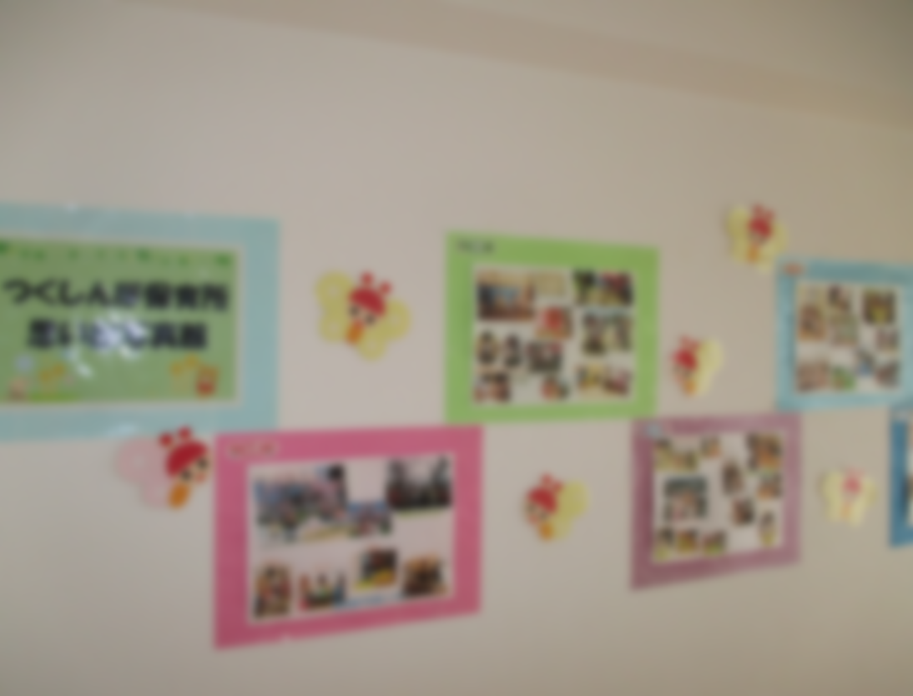
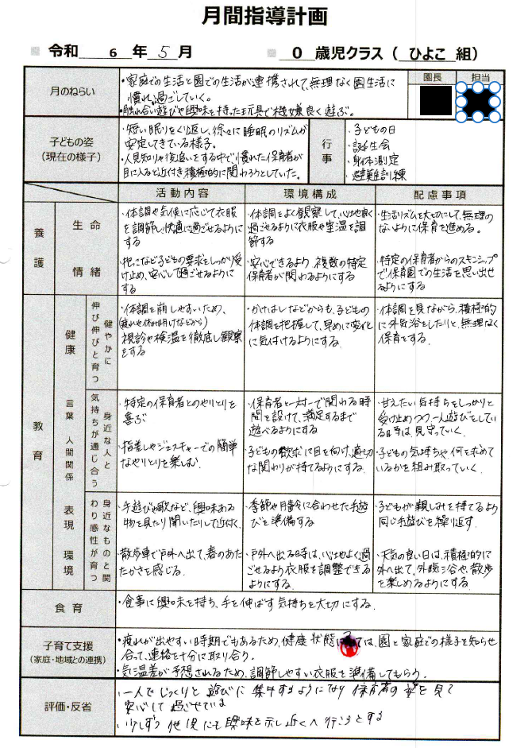
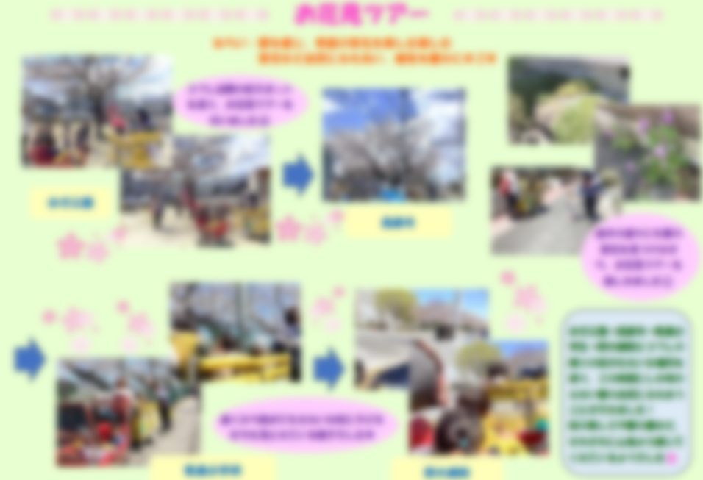
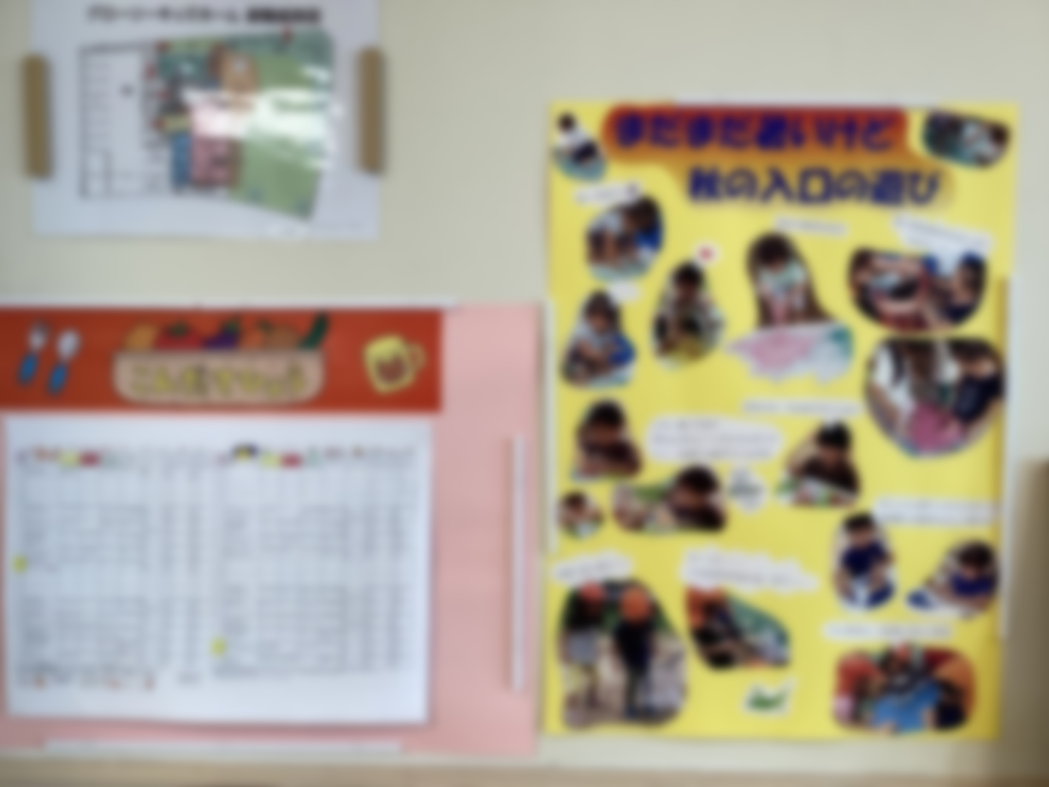
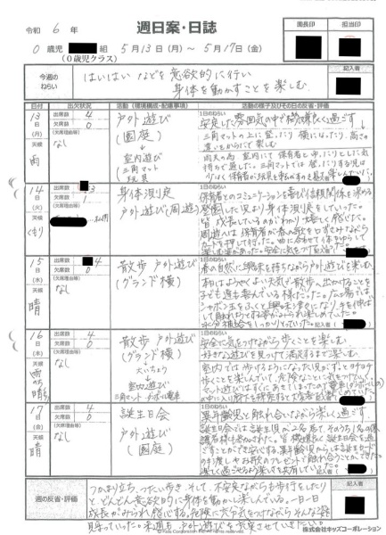
保育計画について
全体的な計画
保育所保育指針の改定を受け、2018年度より導入されました。当社が直営している認可園と同様の全体計画を認可外保育園でも適用いたします。ポイントは大きく2つあり、１つめは、幼稚園やこども園と同じように小学校入学へつながる学びの連続性を意識した内容。２つめは、乳児期、幼児期の終わりまでに「どのように育ってほしいのか」という具体的な姿を意識しての作成です。
年間・月間・週間指導計画
3歳未満児は一人ひとりのお子さまの生育歴や心身の発達、活動実態などを沿って個別の計画を作成し、3歳以上児は個の成長とお子さまたちの相互の関係、協同的な活動が行われるように配慮いたします。それらを軸に年間、月間、週間とより具体的な指導内容となるように作成いたします。
3歳未満児は個別指導計画
月齢や個人差による発達速度が大きく異なる3歳未満児は「同い年の〇〇ちゃんはできている」と他者と比較する意味も必要もありません。お子さま自身のこれまでの成長速度や発達を鑑みた計画を作成する事が何よりも肝心です。特に3歳児未満の利用が多い病院内保育園では一番重要だと考えております。
月間指導計画
ドキュメンテーション
※別添資料「保育計画」参照
週日案

Slide 9
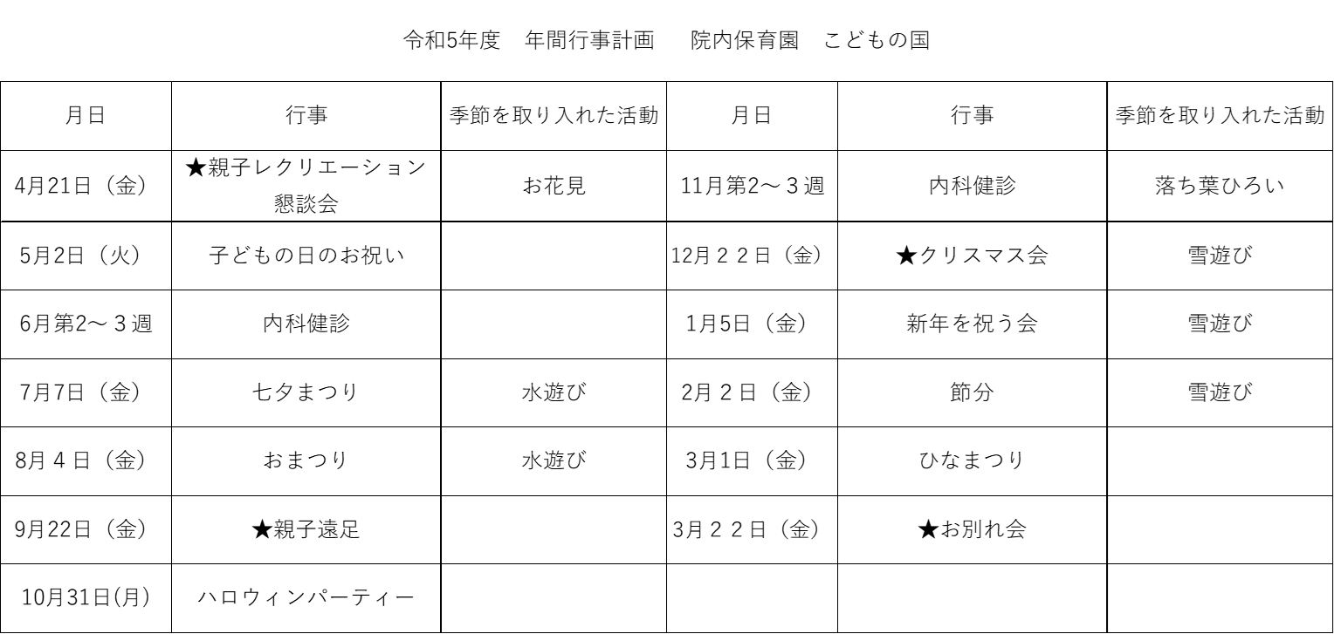
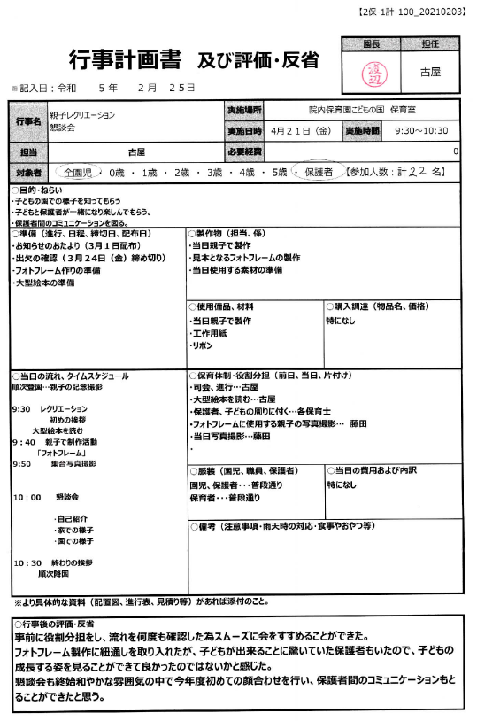
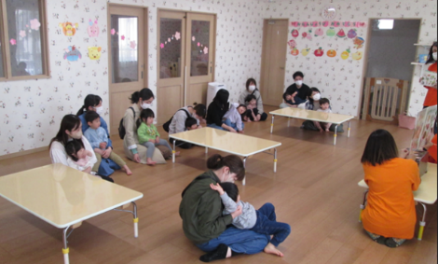
計画の実行とふりかえり評価
計画に対しての実行性は非常に重要です。下記は運営しております保育園の年間行事計画と親子レクリエーションの
計画書及び評価・反省となっております。計画、準備から実施までの職員の動き、子どもたちの様子を評価とふりかえり
反省を行い、子どもたちの成長につながるように次の行事につなげてまいります。
行事だけではなく、日ごろの保育でも、職員会議等を通し、園全体で評価反省をし、子どもたちの成長につなげます。
【計画・実行】
【評価・反省】

Slide 10
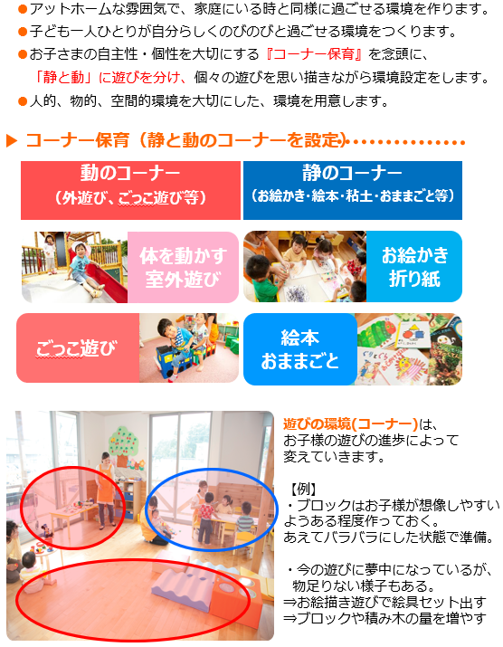
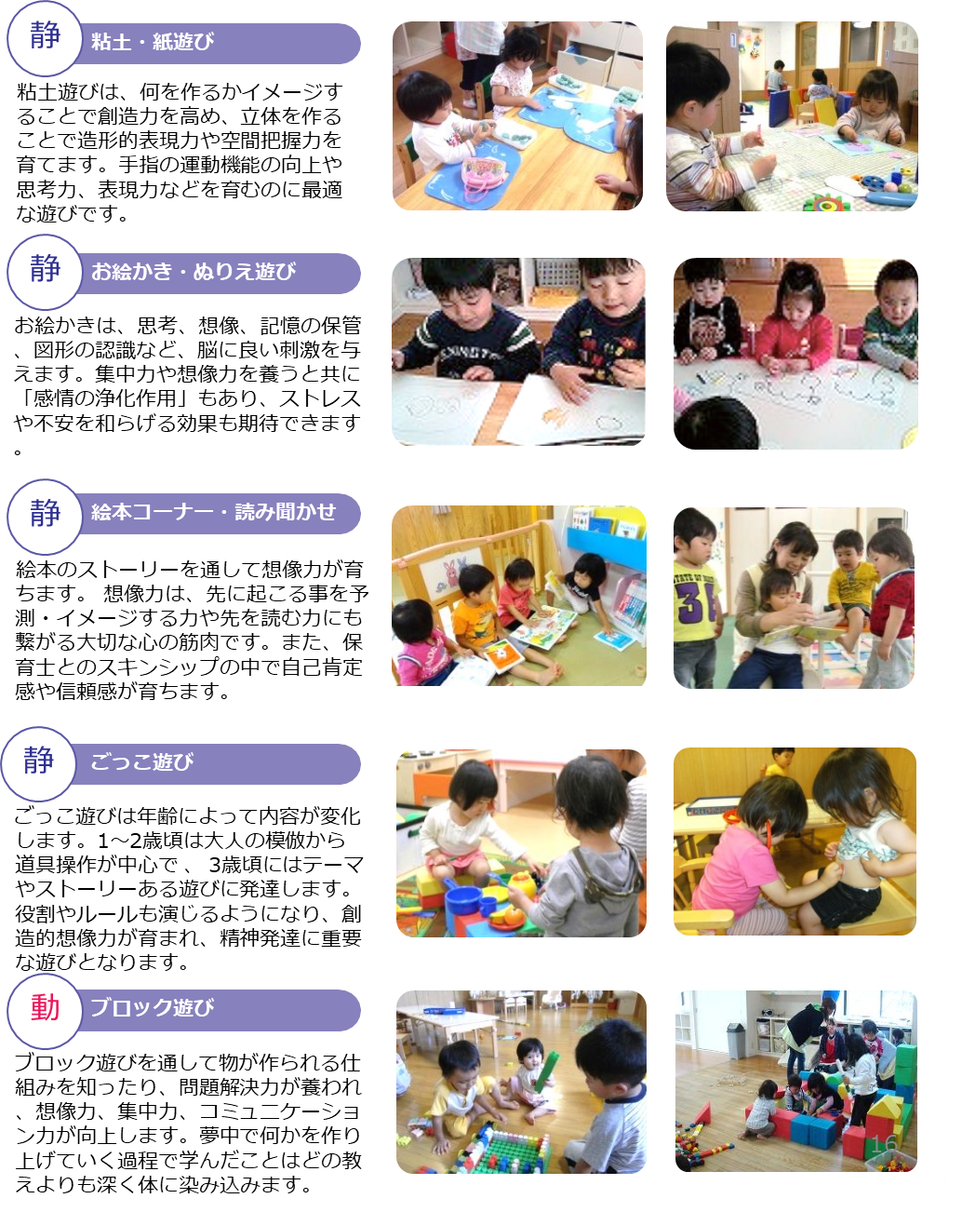
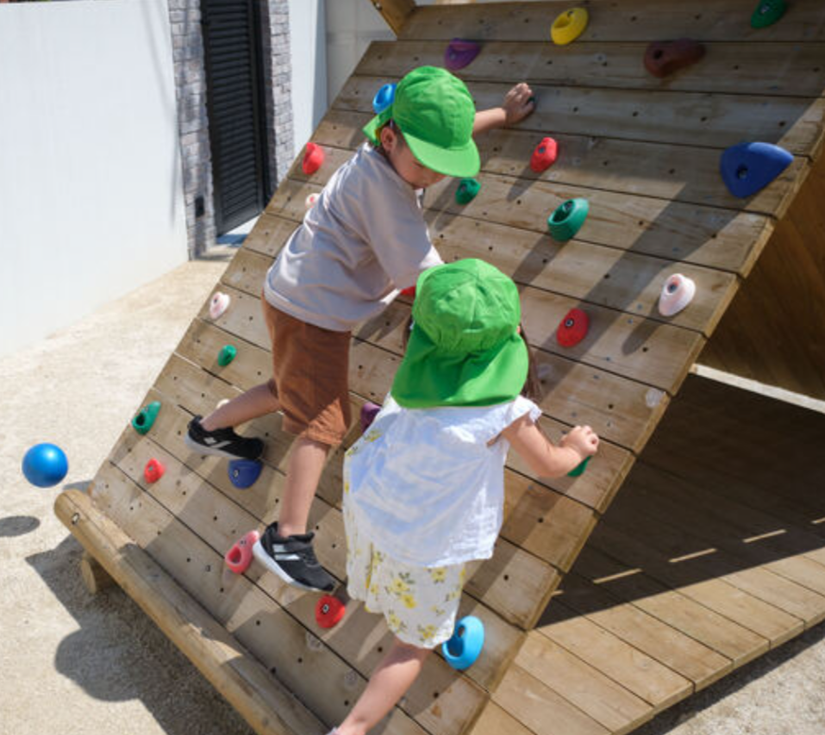
保育環境の整備
当社ではその子一人ひとりの好きなこと、不思議に感じることを自ら発見できるように、子どもの気づきを大切にした環境構成に力を入れております。子どもの興味を引き出す複数の遊びを用意し、ねらいをもって0歳児から身体能力や認知能力を遊びから引き出すことを目指しています。キーワードは子ども自ら「したくなる」遊びの“仕掛け”です。例えば戸外遊びで虫に関心を示した時に、室内に様々な虫の写真を掲示したり、絵本を使ったりしてさらに興味を深めます。その意欲を制作に繋げ、楽しみながら技巧性を高める活動に発展しています。「今目の前の子どもが何に興味を持っているのか」をキャッチし、そこから学びを深める“探求型の遊び”を環境から用意しています。
●動のコーナー（運動遊び）
●静のコーナー（制作、絵本、ごっこ遊び）
具体的な保育内容
静
机上遊び
期待される効果
発達にあわせて、お絵描きなど簡単な制作を行います。その時の子どもたちの興味関心を制作を通して少しずつ発展させ、豊かな創造力や表現力を育みながら、さらに色や形の認知力、手指の技巧性を遊びの試行錯誤から深め、集中力も身につけています。
創造性
想像力
好奇心
静
絵本コーナー・読み聞かせ
期待される効果
絵本を読んだり、大人と一緒にわらべ歌を歌ったり、長い保育時間をその子のペースに合わせてゆったり過ごせる空間です。時には絵本の世界に浸り、感受性を育みつつも、時には大人との丁寧なかかわりを通し、自己肯定感を育て、思いやりの心も育みます。
創造性
想像力
好奇心
自己肯定感
静
おままごと
期待される効果
模倣から始まった一人遊びは、自然とお友だちとイメージが共有され、おままごと遊びへと広がります。周りの大人になりきれる素材を多く用意することで想像力は培われ、お友だちとのやり取りの中で問題解決や役割分担を自然と学んでいきます。
主体性
自立性
自律性
社会性
想像力
動
運動遊び
期待される効果
室内でも安全に子どもが体を動かせる工夫もしています。乳幼児期は這う、くぐる、登る、降りるなど多様な動きが必要です。遊びを通してお友だちと様々な体の使い方を理解していく中で、他者への関心を育み、「楽しい」「できた」の成功体験を増やし、自己効力感を育んで行きます。
自立性
好奇心
社会性
自己効力感

Slide 11
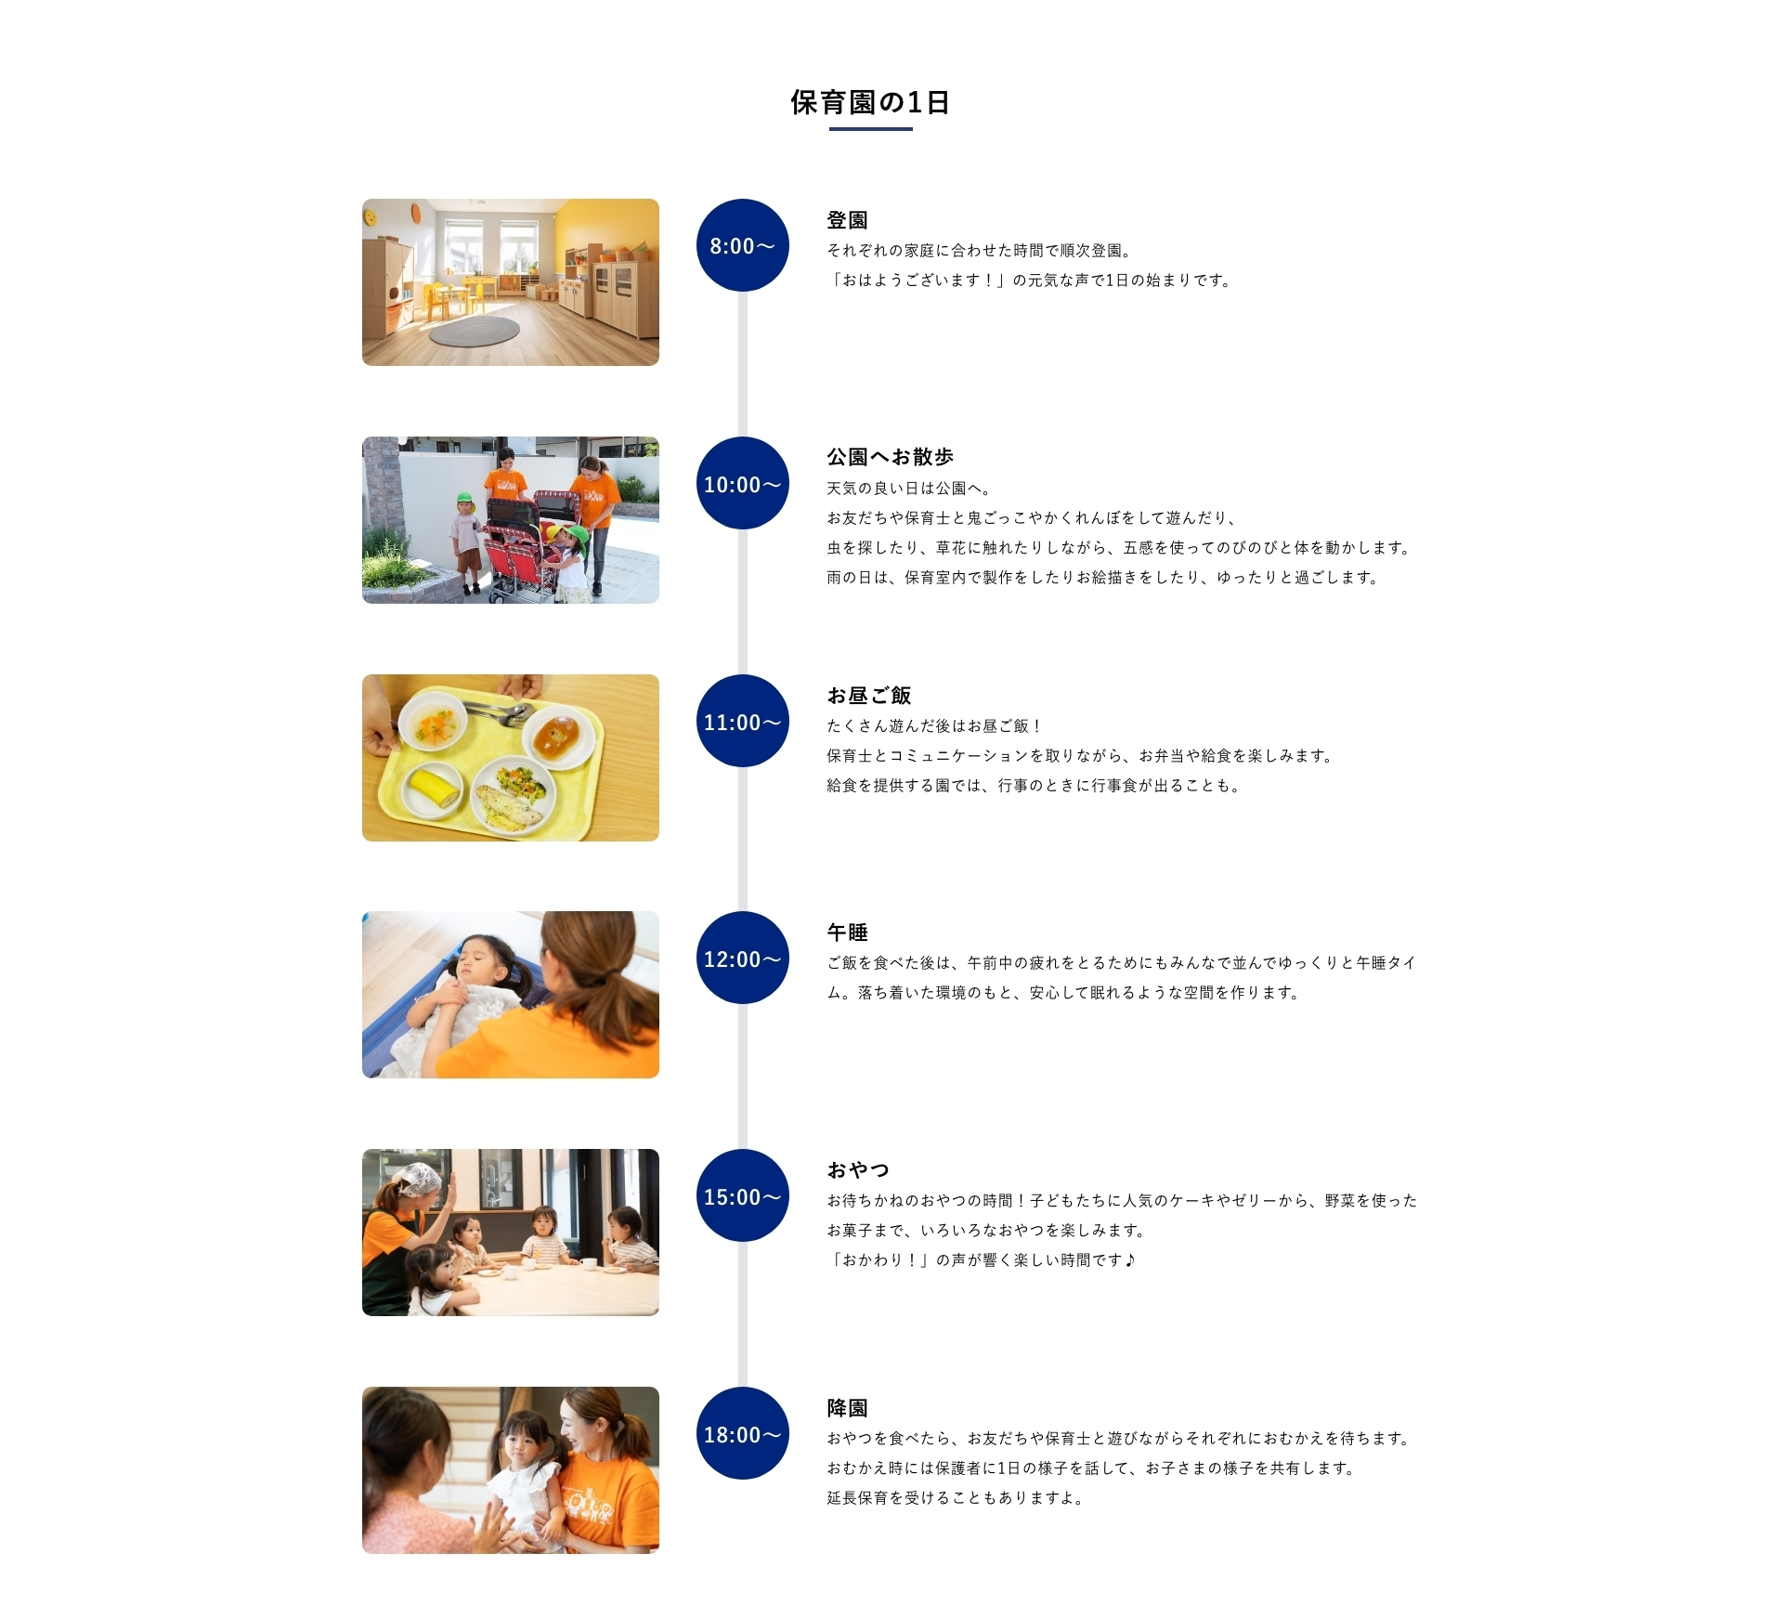

１日の保育の流れ、年間の行事計画について
デイリープログラム
健全な発育のために、おやつ・給食・午睡等の生活リズムは保育士がリードいたします。
保育士は子ども達の発達状況を見て、保育室内外の活動環境を変化させていきます。
上記により、子どもたちの活動が型にはまらず、常に次の発達に繋がる環境の中で、毎日の遊びを通して学びを深めていきます。また、以下の「保育園の１日」はあくまで一例です。実際には、現在のデイリープログラムを踏襲いたします。
保育園の1日
8:00~
登園
出勤前にお子さまを保育園にてお預かりいたします。
10:00~
おやつ
遊びの間のエネルギー補給の時間です。
食べ終わってから、また、お子さまはたくさん遊びます。
~11:00
戸外へお散歩
天気の良い日はお外へ。お友だちや保育士とごっこ遊びやかくれんぼをしたり、虫を探したり、草花に触れたりしながら、五感を使ってのびのびと体を動かします。雨の日は保育室内で製作をしたりお絵描きをしたり、ゆったりと過ごします。
11:00~
お昼ご飯
たくさん遊んだ後はお昼ご飯
保育士とコミュニケーションを取りながら、お弁当や給食を楽しみます。 給食を提供する園では、行事のときに行事食が出ることも。
12:00~
午睡
ご飯を食べた後は、午前中の疲れをとるためにもみんなで並んでゆっくりと午睡タイム。落ち着いた環境のもと、安心して眠れるような空間を作ります。
15:00~
おやつ
お待ちかねのおやつの時間。野菜を使ったお菓子など、いろいろなおやつを楽しみます。 「おかわり」の声が響く楽しい時間です。
18:00~
降園
おやつを食べたら、お友だちや保育士と遊びながらそれぞれにおむかえを待ちます。おむかえ時には保護者様に1日のお子さまの様子を共有します。延長保育を受けることもあります。

Slide 12
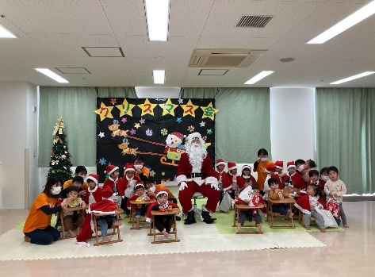
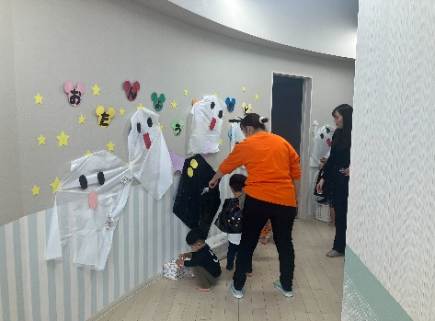
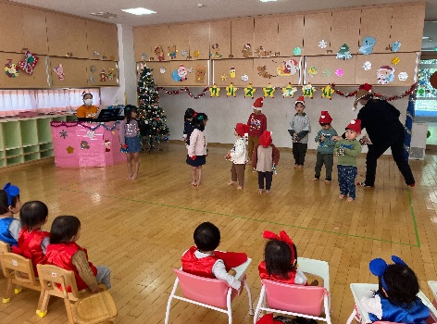



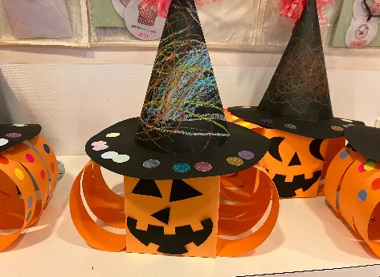
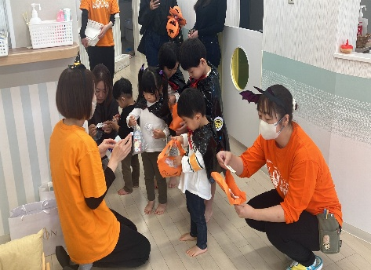

行事計画
毎月行事（イベント）を計画し、特別な体験を子ども達に
当社で運営をお任せいただいている保育園の行事一例になります。
月 | 毎月の行事 | 月ごとの行事 | 月 | 毎月の行事 | 月ごとの行事
４ | ・お誕生日会 ・防災訓練 | ・お花見散歩 | 10 | ・お誕生日会 ・防災訓練 | ・お月見会 ・ハロウィン
５ |  | ・こどもの日パーティー ・母の日のプレゼント | 11 |  | ・健康診断 ・秋の遠足 ・参観
６ |  | ・父の日のプレゼント ・健康診断 ・歯科検診 | 12 |  | ・クリスマス会
７ |  | ・七夕 ・水あそび | １ |  | ・お正月あそび
８ |  | ・水あそび | ２ |  | ・節分
９ |  | ・敬老の日のプレゼント | ３ |  | ・ひな祭り ・お別れ会
保護者様への配慮
現在実施されている年間行事計画は、保護者様のニーズに合わせて行事継承を検討いたします。
勤務で参加が難しい場合でも、行事の様子は写真や動画に収めて別途共有の場を設けます。
地域独自の伝統文化や継承行事があれば積極的に取り入れます。

Slide 13
延長保育に関する考え方について
④特別保育への対応について
基本的な考え方
保護者様が安心して本業に集中できるように、勤務時間、残業、緊急対応、研修等に合わせて、随時延長保育に対応いたします。
ご予約の時間を過ぎる場合には、当日であっても、ご連絡をいただければ柔軟に対応をいたします。
延長保育においても通常の日中保育と同様に、お子さまの安全、発育を考慮した保育を行ってまいります。
補食の提供（必要に応じて）
延長保育時、保護者様のご要望に応じておやつ（補食）を提供させていただきます。
おやつ（補食）の量については、ご家庭での夕食に支障をきたさぬよう考慮して提供いたします。
夕食の提供（必要に応じて）
保護者様のご要望に応じて夕食を提供させていただきます。普通食、離乳食、アレルギー除去食で、ほかの保育園でも利用している園児用の食材キットですので、安心して利用していただけます。
夕食の一例
沐浴・シャワーの対応（必要に応じて）
保護者様の要望に合わせ、沐浴・シャワーの対応をいたします。その後、寝やすい服へお着替え対応もいたします。
夕食、シャワー、お着換え対応まで保育園にて完結することにより保護者様の帰宅後、お子さまをすぐに寝かせられ、保護者様自身の時間が作れるようになります。

Slide 14
夜間保育に関する考え方について
国の配置基準に従い、ご利用が1名でも保育士2名体制で保育いたします。
元々夜間保育のお預かりがある日であれば、追加の利用予約にも柔軟に対応いたします。
夜間保育では、お子さまの生活リズムを崩さないように配慮した保育をいたします。
時間 | 0歳児～5歳児 | 保育士の役割
16:00 ｜ 18:00 | 各年齢別クラスでの自発的な活動 | 子どもの成長と安全に気を付けながら一緒に遊ぶ
18:00 ｜ 19:30 | 夕食 歯磨き おむつの交換/着替え | 子どもの排泄 手洗い介助 夕食準備/配膳
19:30 ｜ 6:30 | 就寝 | 布団の準備 子どもが寝付くよう絵本の読み聞かせ 就寝中のブレスチェック
6:30 ｜ 7:30 | 朝食 歯磨き おむつの交換/着替え | 子どもの排泄 手洗い介助 朝食準備/配膳
7:30 ｜ 9:30 | 通常保育の子どもと合わせて活動しながらお迎えを待つ | 子ども自ら遊ぶ手段を選び自主性を育む
一時保育に関する考え方について
月極利用のお子さま同様、入園書類を添えて申込を行います。月極のお子さまと同じ情報を把握する事で利用頻度関係なく安全な保育が可能になります。
一時保育においても通常の日中保育と同様に、お子さまの安全、発育を考慮した保育を行ってまいります。

Slide 15
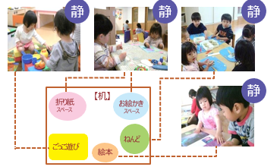
病児保育に関する考え方について
全国61園で病児保育を行っていますが、下記3点の配慮を基本方針としております。
①病気に対する配慮
医師や保護者様から疾患や症状に関する説明を受け、様子を見ながら他児との接触に配慮します。また入室中に病状が変化し、感染症が疑われる状態になる事も想定し、保育士は知識の研鑽とともに、速やかに隔離を行うなど、機敏な判断ができるよう指導しております。
②個別対応に関する配慮
初めて入室した際は、子どもが泣いたり、抱っこを要求したりする場合も多く、保育者に１対１の対応を求めてくることになります。病児・病後児保育という背景を十分意識し、「個別保育」を実践します。
③児童のストレスに対する配慮
病気の時は、子どものストレス状態が高い状態にある為、機嫌が悪くなり、ぐずったり、不安で心細くなったりすることが多くなります。
意欲が無くなったり、攻撃的になる子どもをありのままに受容することに配慮した保育を実践します。
保育内容
熱が出ている子どもをはじめとして、病児は基本的には屋外遊びは行いません。
室内での長時間は、子どもにとってストレスがたまったり、気分転換が図れなかったりしますので、
遊びの中に「楽しい」と感じる要素があり、その気持ちが続く保育が必要になります。
病児保育の受付時間は前日18時までもしくは当日12時までとさせていただきます。
病後児保育室では、室内で一人または
少人数で過ごすため画一的な保育ではなく、
「自分がやりたい遊びを存分にできる」保育、
自由遊びを中心とした静の保育が最適です。

Slide 16
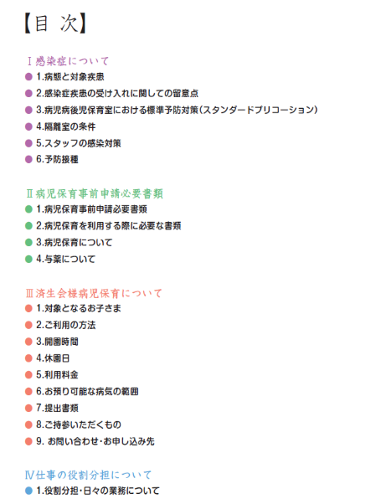
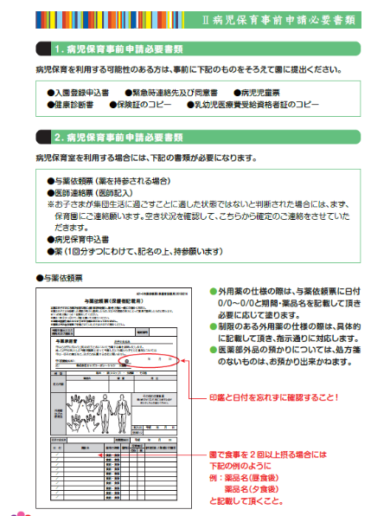
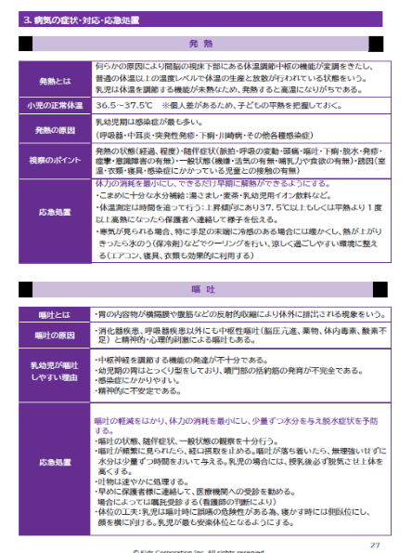
1日の保育の流れ
お子様が安全で心身共に安定した1日を過ごすことが出来るプログラムを設計しています。
時 間 | 乳 児 | 注 意
8:00 | ●入室 | 薬の詳細、医師の指示、家庭の様子、
 | ●保護者申し送り、検温、視診、おむつ交換 | お迎えの人等を確認
9:30 | ●自由遊び、おやつ | おやつは症状により加減
11:00 | ●おむつ交換 | 尿・便の確認、お昼は症状により加減
 | ●ミルク、離乳食、与薬 | 薬の投与
11:30 | ●絵本の読み聞かせ | 添い寝をして安心させる
12:00 | ●午睡、検温 | SIDS チェック、睡眠中も目を離さない 室温 ・湿度チェック
14:30 | ●おむつ交換、視診 | 窓を開けて換気、尿 ・便の確認
15:00 | ●ミルク、離乳食、おやつ | おやつは症状により加減、
 | ●自由遊び | 室温 ・湿度チェック
16:00 | ●検温、おむつ交換 | 夕方は熱が上がるので注意、
 | ●自由遊び | 尿便の確認
17:00 | ●保護者への申し送り開始 | 保育室内での様子をご説明 次回分の利用申し込みを渡す
18:00 | ●退室 | 帳票記入、清掃 ・消毒開始
マニュアルについて
個人で判断しないよう病児マニュアルや安全管理マニュアルを作成して運用しております。

Slide 17
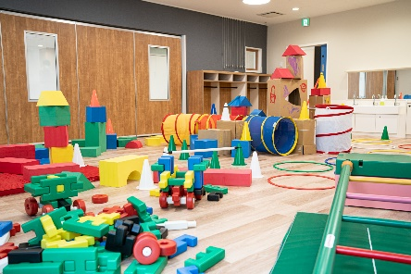
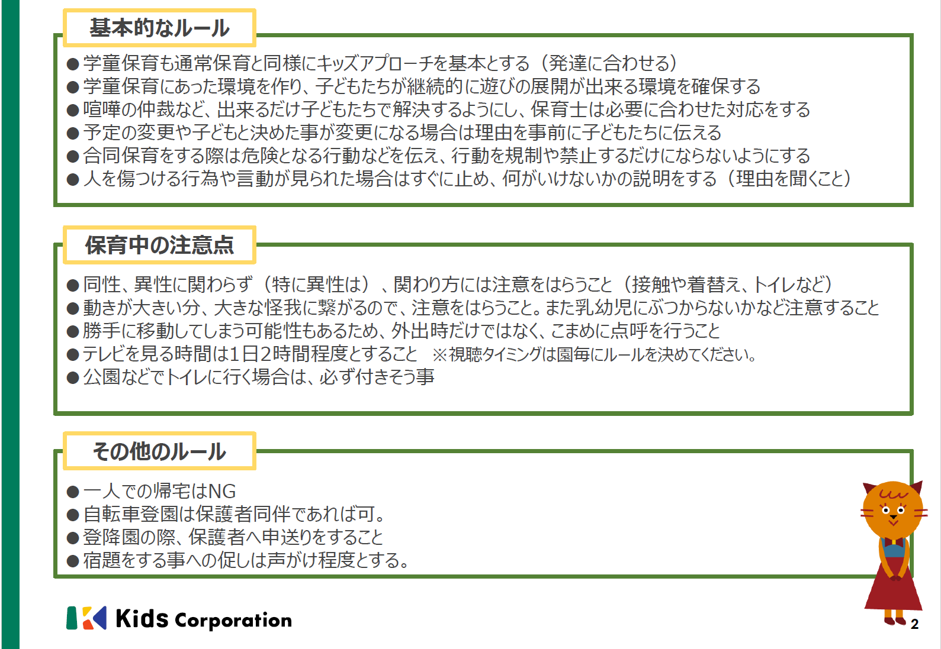
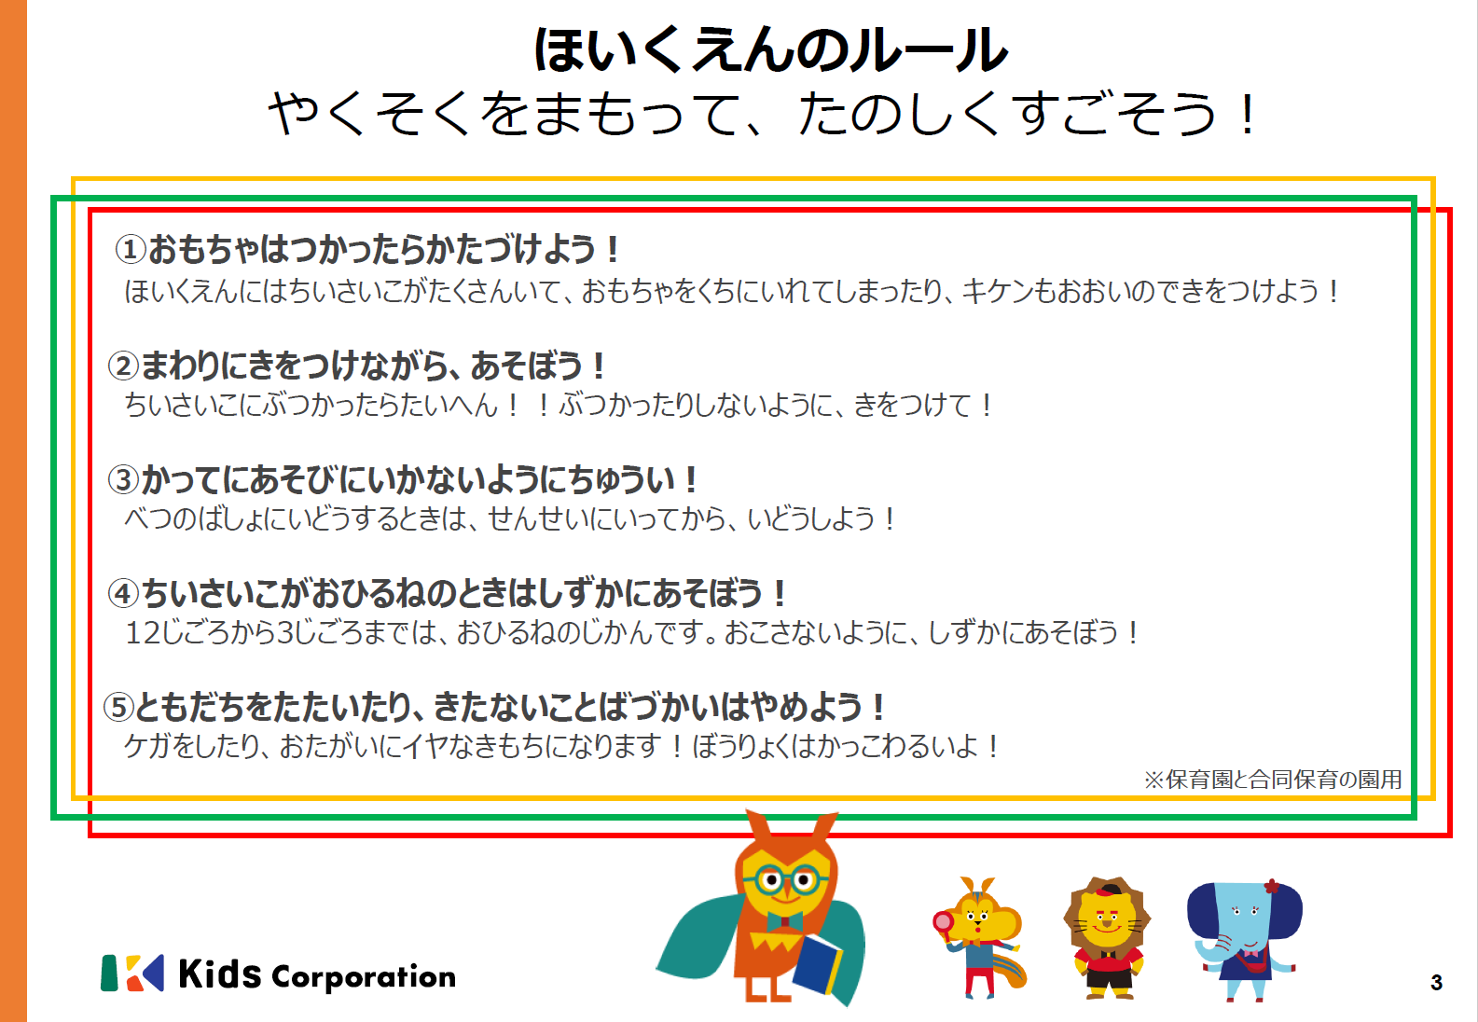

学童保育について
現在全国65園で学童保育を運営しているノウハウをもとに安定した運営を実現致します。
学童対象のお子様をお預かりする環境（乳児と学童時の部屋が分かれている、動線が重ならない等）があれば、子ども賠償保険も当社で加入して保険料追加無しに安全に保育を行います。
【他医療機関のニーズ】
夏休みなど長期期間に小学1～2年生のお預かりニーズが増えており、受け入れ可能とした事で職員の稼働が増えた、シフトが組みやすくなったとの声をいただいております。
院内保育所以外に全国的な動きも2025年4月時点で学童保育の登録児童数が過去最高数を更新し、待機児童の数も17,686人を記録しています。
お預かりのニーズが増えたり、保護者様のご要望によっては習い事との連携を行い、充実を図ります。
保育内容について
当社では就学児も、通常保育と同様にキッズアプローチを基本とし、発達に合わせた対応を行っています。子どもたちにあった環境を作り、子どもたちが継続的に遊びの展開ができる環境を確保しております。
施設によって、学童保育室が別にある場合はそこで宿題をやったり、自由に遊んだりして過ごします。
学童と通常保育が分かれていない場合は、乳～幼児と学童児が安全に過ごせることを優先し、部屋の使い方など考えます。
学童では宿題支援や読書時間など学習習慣のサポート、自由に遊ぶ中で社会性や創造性を育むことを意識して過ごします。
職員に限らず、子どもたちにも保育のルールを伝え、自分たちで解決できるように対応します。

Slide 18
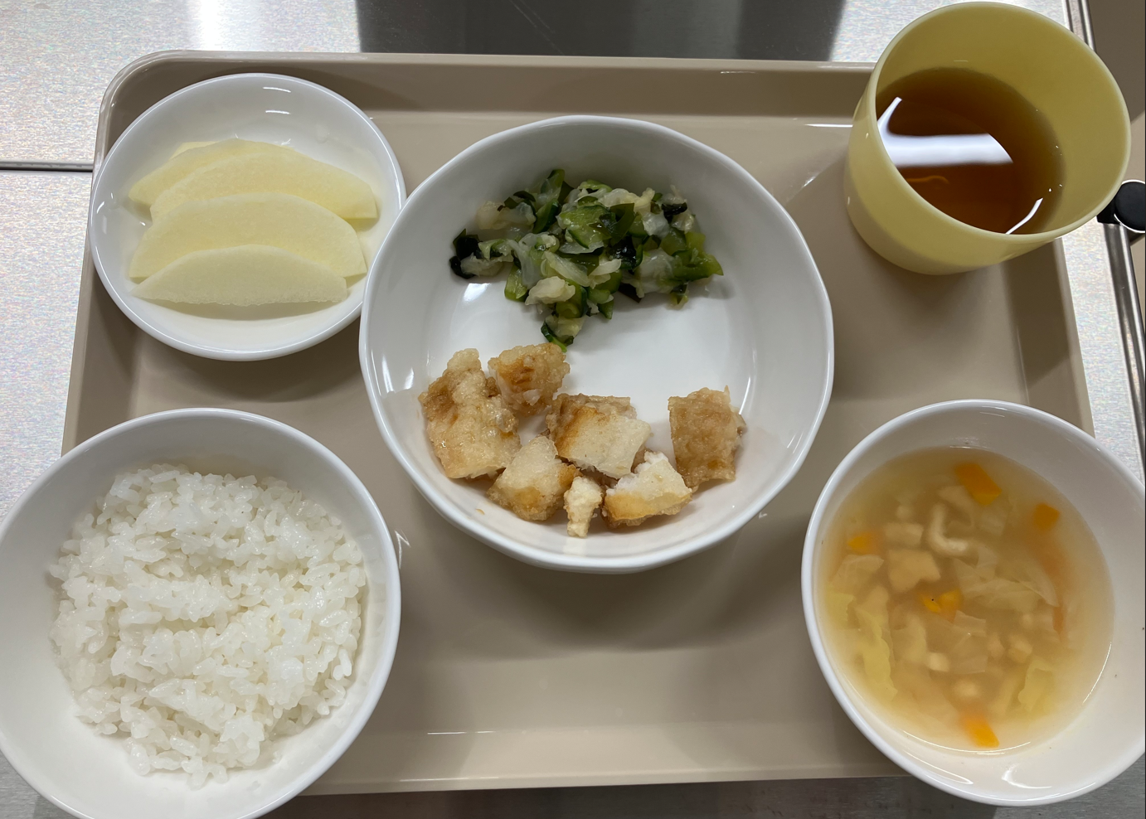
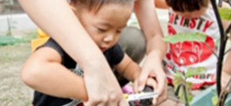
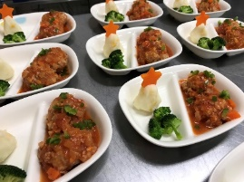
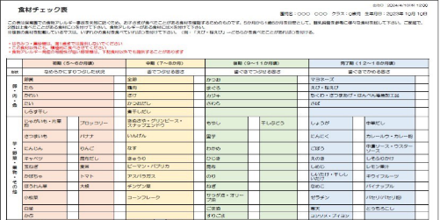
給食に対する考え方、調理、配食、アレルギーに対する対応について
⑤ 給食、おやつ
基本的な考え方
全国112施設で自園調理を行っております。本部に「給食品質管理課」を設置し、本部所属の管理栄養士が園の職員と連携を取り下記の対応を行っております。
※食事関連マニュアルの詳細は、別添資料「食事」を参照
全園の献立の立案、作成
給食調理業務の教育（マニュアルおよび教育動画の作成）
定期的な調理室の現地確認、改善箇所の指導、改善確認
実際の給食例
自園調理の特徴
管理栄養士がバランス・カロリー・塩分等を考慮して作成したメニューは、
「食べることは楽しいこと」と感じることに繋がります。
自園で育てた野菜収穫などの食育活動を実施
旬の食材の使用
手作りへのこだわり（給食・おやつ）
アレルギー食・離乳食への対応
子どもたちの視覚に訴えた盛り付け
給食やおやつは 視覚でも楽しめるものを提供
離乳食対応
当社では、お子さまの状態に応じて適切な離乳食を提供いたします。
0歳児クラスでは、個々に合わせた給食が提供されます。ご自宅で離乳食を食べさせていて気になる点などがございましたら、ご家族と相談しながら離乳食を進めてまいります。
離乳食の一部
食材チェック表で離乳食から幼児食へのスムーズな移行
アレルギー食への対応
厚生労働省の「保育所におけるアレルギー対応ガイドライン」および、当社の食事関連・食物アレルギー対応マニュアルをもとに対応しております。
食物アレルギー対応では、安全・安心の確保を最優先するため、「家庭で食べたことのない食品は、基本的に保育園では提供しない」「原則として完全除去対応」の2点を基本方針としています。
また、誤食事故防止のための体制づくりの一環として、職員それぞれに食物アレルギー対応の役割分担を定めております。
職種 | 食物アレルギー対応の主な役割 | 具体的な業務
園長 | ・保護者様面談、対応 ・アレルギー関連書類の管理 ・全スタッフへの周知徹底 ・食物アレルギー対応に関するルール作り ・エリアパートナーへの報告、連絡、相談 | ・生活管理指導表の確認 ・食物アレルギーに関する申告書の確認 ・食材チェック表確認のルール作り ・経過記録表の記入
保育スタッフ | ・アレルギー児の把握、確認 ・保護者様対応 ・給食時の配慮 ・生活面での配慮 ・献立内容の把握 | ・アレルギー児情報一覧表作成 ・食数表作成 ・配膳チェック表作成 ・アレルギー児用椅子・テーブルの確認 ・アレルギー児保護者様への献立確認 ・食材チェック表の確認
調理スタッフ | ・アレルギー児の把握、確認 ・献立確認 ・食材確認 ・調理、配膳 | ・献立表、調理指示書の確認 ・除去食、代替食の検討、準備 ・アレルギー用献立表作成 ・調理器具の確認 ・トレイ、食器、食具の確認 ・食材の原材料表示確認 ・食材チェック表の確認

Slide 19
食物アレルギー対応のフローチャート
食物アレルギー児が入園される際には、下記の流れで対応いたします。
1
保護者様より、食物アレルギーの申し出がある
食物アレルギーの申し出は入園児の保護者様だけでなく、 在園児の保護者様から申し出がある場合もある
2
保護者様に食物アレルギー関連書類を配布、説明を記入、入力を依頼する
食物アレルギー関連書類(入園書類一式に含まれる)
保育園におけるアレルギー疾患生活管理指導表 ：主治医
食物アレルギーに関する申告書 (両面) ：保護者様
食材チェック表 ：0~1歳児の保護者様がかけはしポータルから
3
書類が揃ったら面談を行い、 内容を経過記録表に記録する
面談はできるだけ2名以上で行うことが望ましい(園長・担当スタッフ・調理スタッフ等)
主な確認事項(原因食品・給食の除去の程度･生活面での配慮・発症時の対応・緊急連絡先など)
保育園では安全を最優先に 「完全除去」 対応が原則になることを丁寧に説明する
4
面談内容をもとに園での対応を関係者でしっかり検討する
安心・安全を最優先の対応ができるか、十分に協議する 園長・担当スタッフ・調理スタッフまたは給食担当など
5
全スタッフにアレルギー児への園での対応について周知する
経過記録表を活用し、 全スタッフに共有できているか確認する
掲示用食物アレルギー児情報を作成し、事務室や更衣室、給食室(調乳室)、アレルギー児がいる保育室に掲示する
6
担当者ごとに対応の準備をする
自園調理のフローチャート
当日の調理例のフローチャート
当日の保育側のフローチャート
7
アレルギー対応食の提供

Slide 20
自園調理のフローチャート
自園調理の場合には、担当者ごとに下記の流れで対応いたします。
1
アレルギー関連書類・経過記録表の内容を確認する
保育園におけるアレルギー疾患生活管理指導表
食物アレルギーに関する申告書
食材チェック表：0~1歳児のみ
アレルギー関連書類と食材チェック表を確認しながらアレルギー用献立表を作成する （調理員指示書...アレルゲンとなる食材にマーカーで印を付ける)
2
未摂取(家庭で食べたことがない)の食品は原則として提供しない
口頭での連絡は曖昧になり、誤って伝わることがあるため、 アレルギー用献立表を作成したり、調理指示書に書き込むなど、 対応内容を明確にし、園内で共有する
3
アレルギー献立表を園内で確認し、各担当者が押印する
調理スタッフ→保育スタッフ→看護師→園長の順で確認、押印する
4
アレルギー児の保護者様にアレルギー献立表を配布し、確認と押印を依頼する
保護者様の確認、押印後に献立表を保育園に返却していただくよう伝える (原本は保育園で保管し、コピーを保護者様にお渡しする)
5
食札・食器 トレイ・配膳チェック表など準備する
誤食事故防止のため、個別対応であることが一目でわかるよう工夫する
6
アレルゲンを確認しながら食材発注・購入を行う
調味料や菓子類は原材料表示を確認し、常備する商品名を決めておくとよい
7
食材の納品に立ち合い、 検品・保管する
発注したものと間違いないか、 商品名・原材料表示を確認する
食材の保管場所を定位置化し、 調理中の誤使用防止に配慮する
8
調理
当日の調理例のフローチャート
9
提供

Slide 21
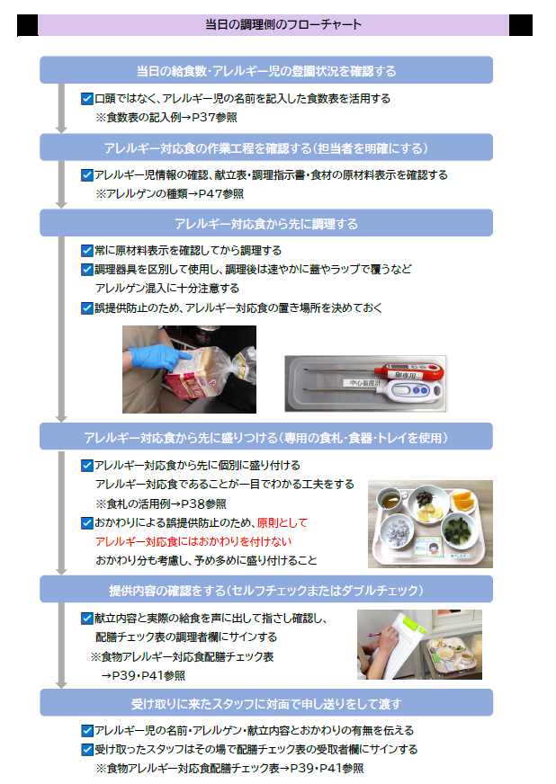
当日の調理例のフローチャート
食事の提供当日は、調理担当者が下記の流れで対応いたします。
1
当日の給食数・アレルギー児の登園状況を確認する
口頭ではなく、アレルギー児の名前を記入した食数表を活用する
2
アレルギー対応食の作業工程を確認する (担当者を明確にする)
アレルギー児情報の確認、献立表・調理指示書・食材の原材料表示を確認する
3
アレルギー対応食から先に調理する
常に原材料表示を確認してから調理する
調理器具を区別して使用し、調理後は速やかに蓋やラップで覆うなどアレルゲン混入に十分注意する
誤提供防止のため、アレルギー対応食の置き場所を決めておく
4
アレルギー対応食から先に盛りつける (専用の食札・食器 トレイを使用)
アレルギー対応食から先に個別に盛り付ける アレルギー対応食であることが一目でわかる工夫をする
おかわりによる誤提供防止のため、原則としてアレルギー対応食にはおかわりを付けない おかわり分も考慮し、 予め多めに盛り付けること
5
提供内容の確認をする(セルフチェックまたはダブルチェック)
献立内容と実際の給食を声に出して指さし確認し、 配膳チェック表の調理者欄にサインする
6
受け取りに来たスタッフに対面で申し送りをして渡す
アレルギー児の名前・アレルゲン・献立内容とおかわりの有無を伝える
受け取ったスタッフはその場で配膳チェック表の受取者欄にサインする

Slide 22
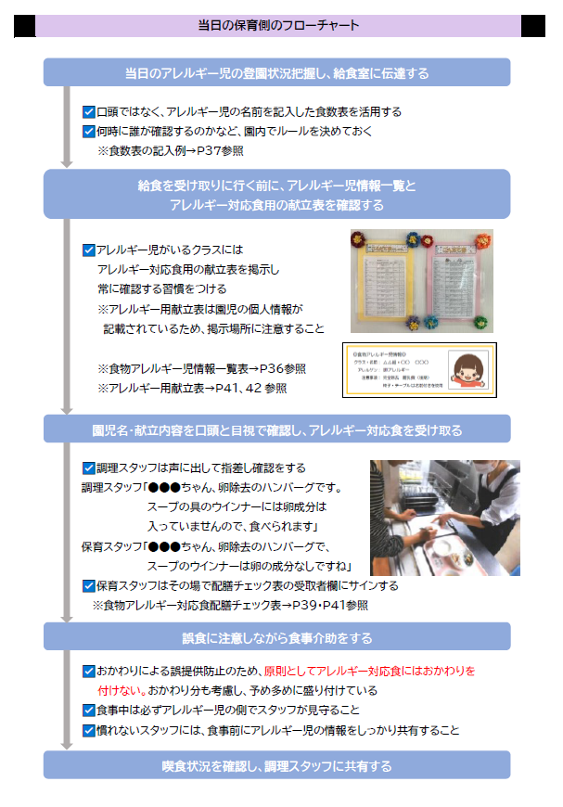
当日の保育側のフローチャート
食事の提供当日は、調理担当者が下記の流れで対応いたします。
1
当日のアレルギー児の登園状況把握し、 調理スタッフに伝達する
口頭ではなく、アレルギー児の名前を記入した食数表を活用する
何時に誰が確認するのかなど、園内でルールを決めておく
2
給食を受け取りに行く前に、 アレルギー児情報一覧とアレルギー対応食用の献立表を確認する
アレルギー児がいるクラスにはアレルギー対応食用の献立表を掲示し常に確認する習慣をつける
※アレルギー用献立表は園児の個人情報が記載されているため、掲示場所 に注意すること
3
園児名・献立内容・実際の給食を口頭と目視で確認し、 アレルギー対応食を受け取る
調理スタッフは声に出して指差し確認をする 調理スタッフ 「●●●ちゃん、卵除去のハンバーグです。スープの具のウインナーには卵成分は入っていませんので、食べられます」 保育スタッフ 「●●●ちゃん、卵除去のハンバーグで、スープのウインナーは卵の成分なしですね」
保育スタッフはその場で配膳チェック表の受取者欄にサインする
4
誤食に注意しながら食事介助をする
おかわりによる誤提供防止のため、原則としてアレルギー対応食にはおかわりを付けない。おかわり分も考慮し、予め多めに盛り付けている
食事中は必ずアレルギー児の側でスタッフが見守ること
慣れないスタッフには、食事前にアレルギー児の情報をしっかり共有すること
5
喫食状況を確認し、 調理スタッフに共有する

Slide 23
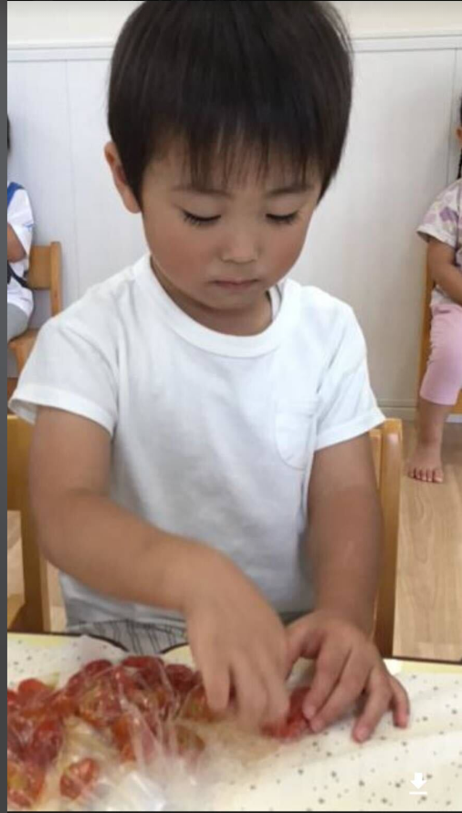
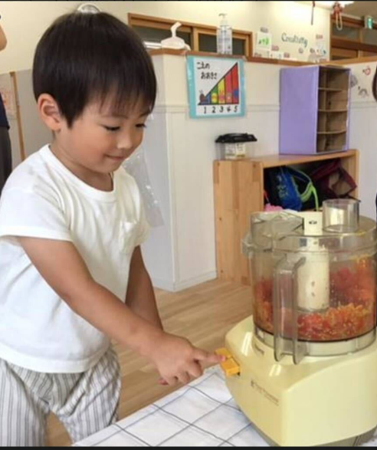
菜園活動
畑やプランター菜園で「食べ物ができるまで」を体感
保育園の環境が整っていれば種を蒔くところから自分で行い、水やりなどの世話をすることで野菜に対する愛着がわいてきます。お友だちとの共同作業で「食べ物ができるまで」を一緒に体験する事ができ仲間意識が芽生えます。
クッキングなどを実施し、食べる楽しさだけではなく、自然の恵みへの感謝と季節を感じる気持ちも生まれます。
宗教食への対応（必要に応じて）
食の多様性に対応するために保護者様と密なコミュニケーションを実践し提供いたします。
保護者様と個別相談や子どもへ食に関する語りかけなども実施し、文化の違いに対応いたします。
具体的な対応
1. 保育園から保護者様に以下を確認いたします。
【食材について】
●食べられない食材の確認
食べられる食材と食べられない食材の聞き取りを行います。
禁忌物質由来のエキスの使用の可否の確認。
酒、みりんの使用の可否の確認。
味噌、醤油、酢等に含まれるアルコール成分（酒精）の確認。
消毒用アルコールの使用の可否の確認。 ※アルコール成分が食器、食具、食材に触れることをお伝えいたします。
その他禁忌とされている食材があるか聞き取りを行います。
【器具について】
他の園児の給食調理に使用する器具と共用することをお伝えいたします。
他の園児と食器や食具を共用することをお伝えいたします。
2.園でできる対応を決定し、保護者様に提示いたします。
給食提供までに準備時間が必要な場合 ⇒ 弁当持参の打診をいたします。
給食提供が可能な場合 ⇒ できる範囲を明確に伝え、保護者様と保育園職員の認識が一致したことを確認してから給食提供開始いたします。 ※通常給食の調理、アレルギー児対応食、離乳食調理と並行しててきる方法で提示いたします。
3.配布献立について
保護者様に配布する献立表は、アレルギー園児同様に作成し、使用食材を表示いたします。
代替・除去が必要な場合、変更食材がわかるように記載して、配布いたします。
保護者様からすべての文字をひらがなやカタカナでの表示を求められた場合、可能な限り対応いたします。
新たな加工食品や調味料を使用する際には、給食提供日前に食材裏面の原材料表示を確認し、使用可能か判断いたします。

Slide 24
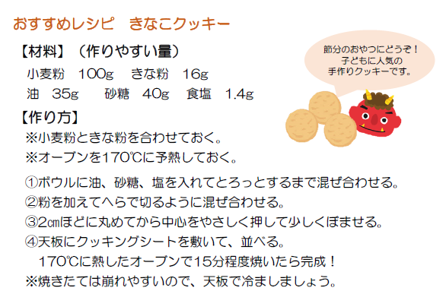
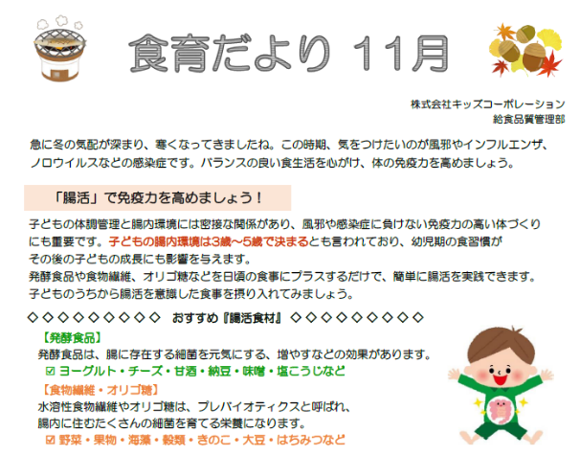
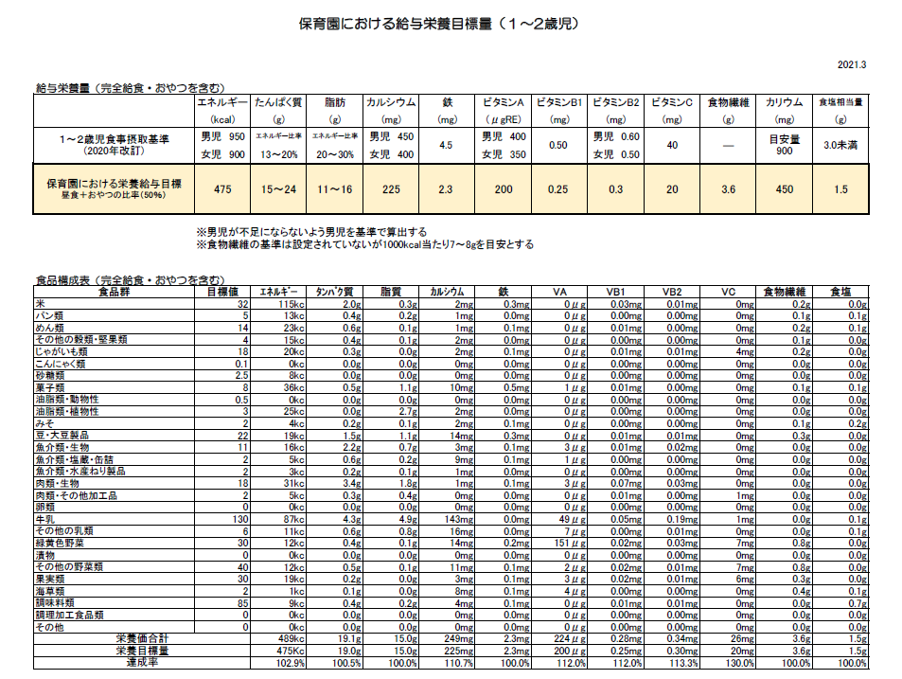
ご家庭との連携
保育園の給食・食育をご家庭でも取り組んでいただきたく、毎月「食育だより」を配信して情報共有やレシピの提供を行っております。
保育園とご家庭での連携を図る取り組みとして保護者様からも評判が良く定期的に通信を提供しております。
実際のレシピ提供（食育だよりに掲載）
実際の食育だより
栄養管理
「食事」は、生命の維持、発育、発達に欠かせないものです。また、乳幼児期の子どもにとって、「食事」を通して、食事をみんなで楽しむ、調理のプロセスを日々感じる、さまざまな食材にふれる等の経験を積み重ねることは、子どもの五感を豊かにし、心身を成長させます。
栄養管理は、保育園における給与栄養目標量を年齢別で設定し、各食品の数値をもとに栄養士が監修したバランスの良い献立表を作成しております。
離乳食についても別途目安量を定め、成長と発達の状況に応じて調整しております。
食べ方の目安や調理形態も離乳初期、中期、後期、完了期に沿って対応しております。
【保育園における給与栄養目標値（1~2歳児）】

Slide 25
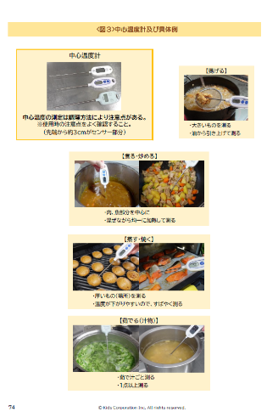
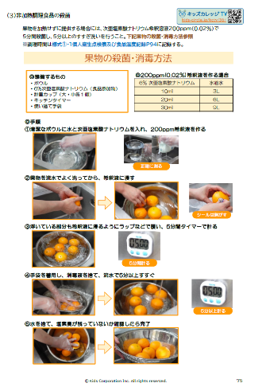
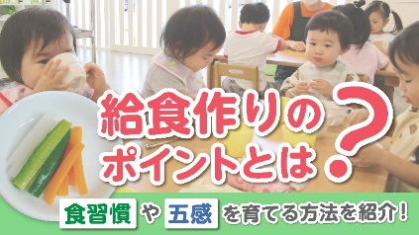
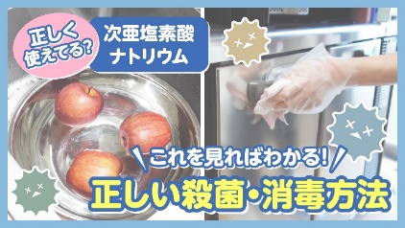
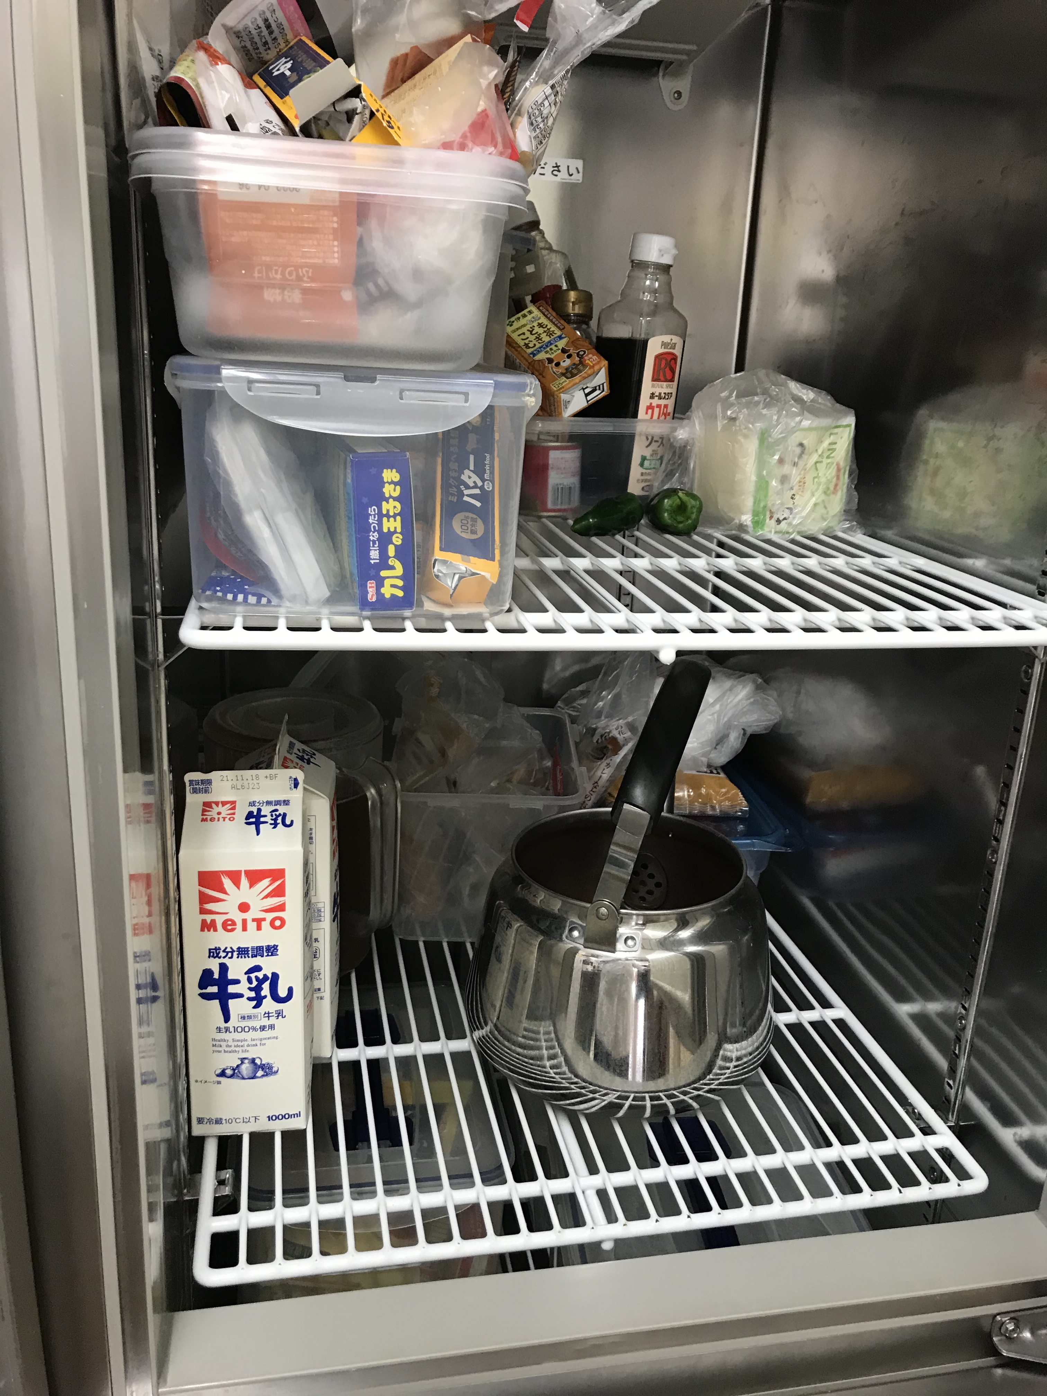
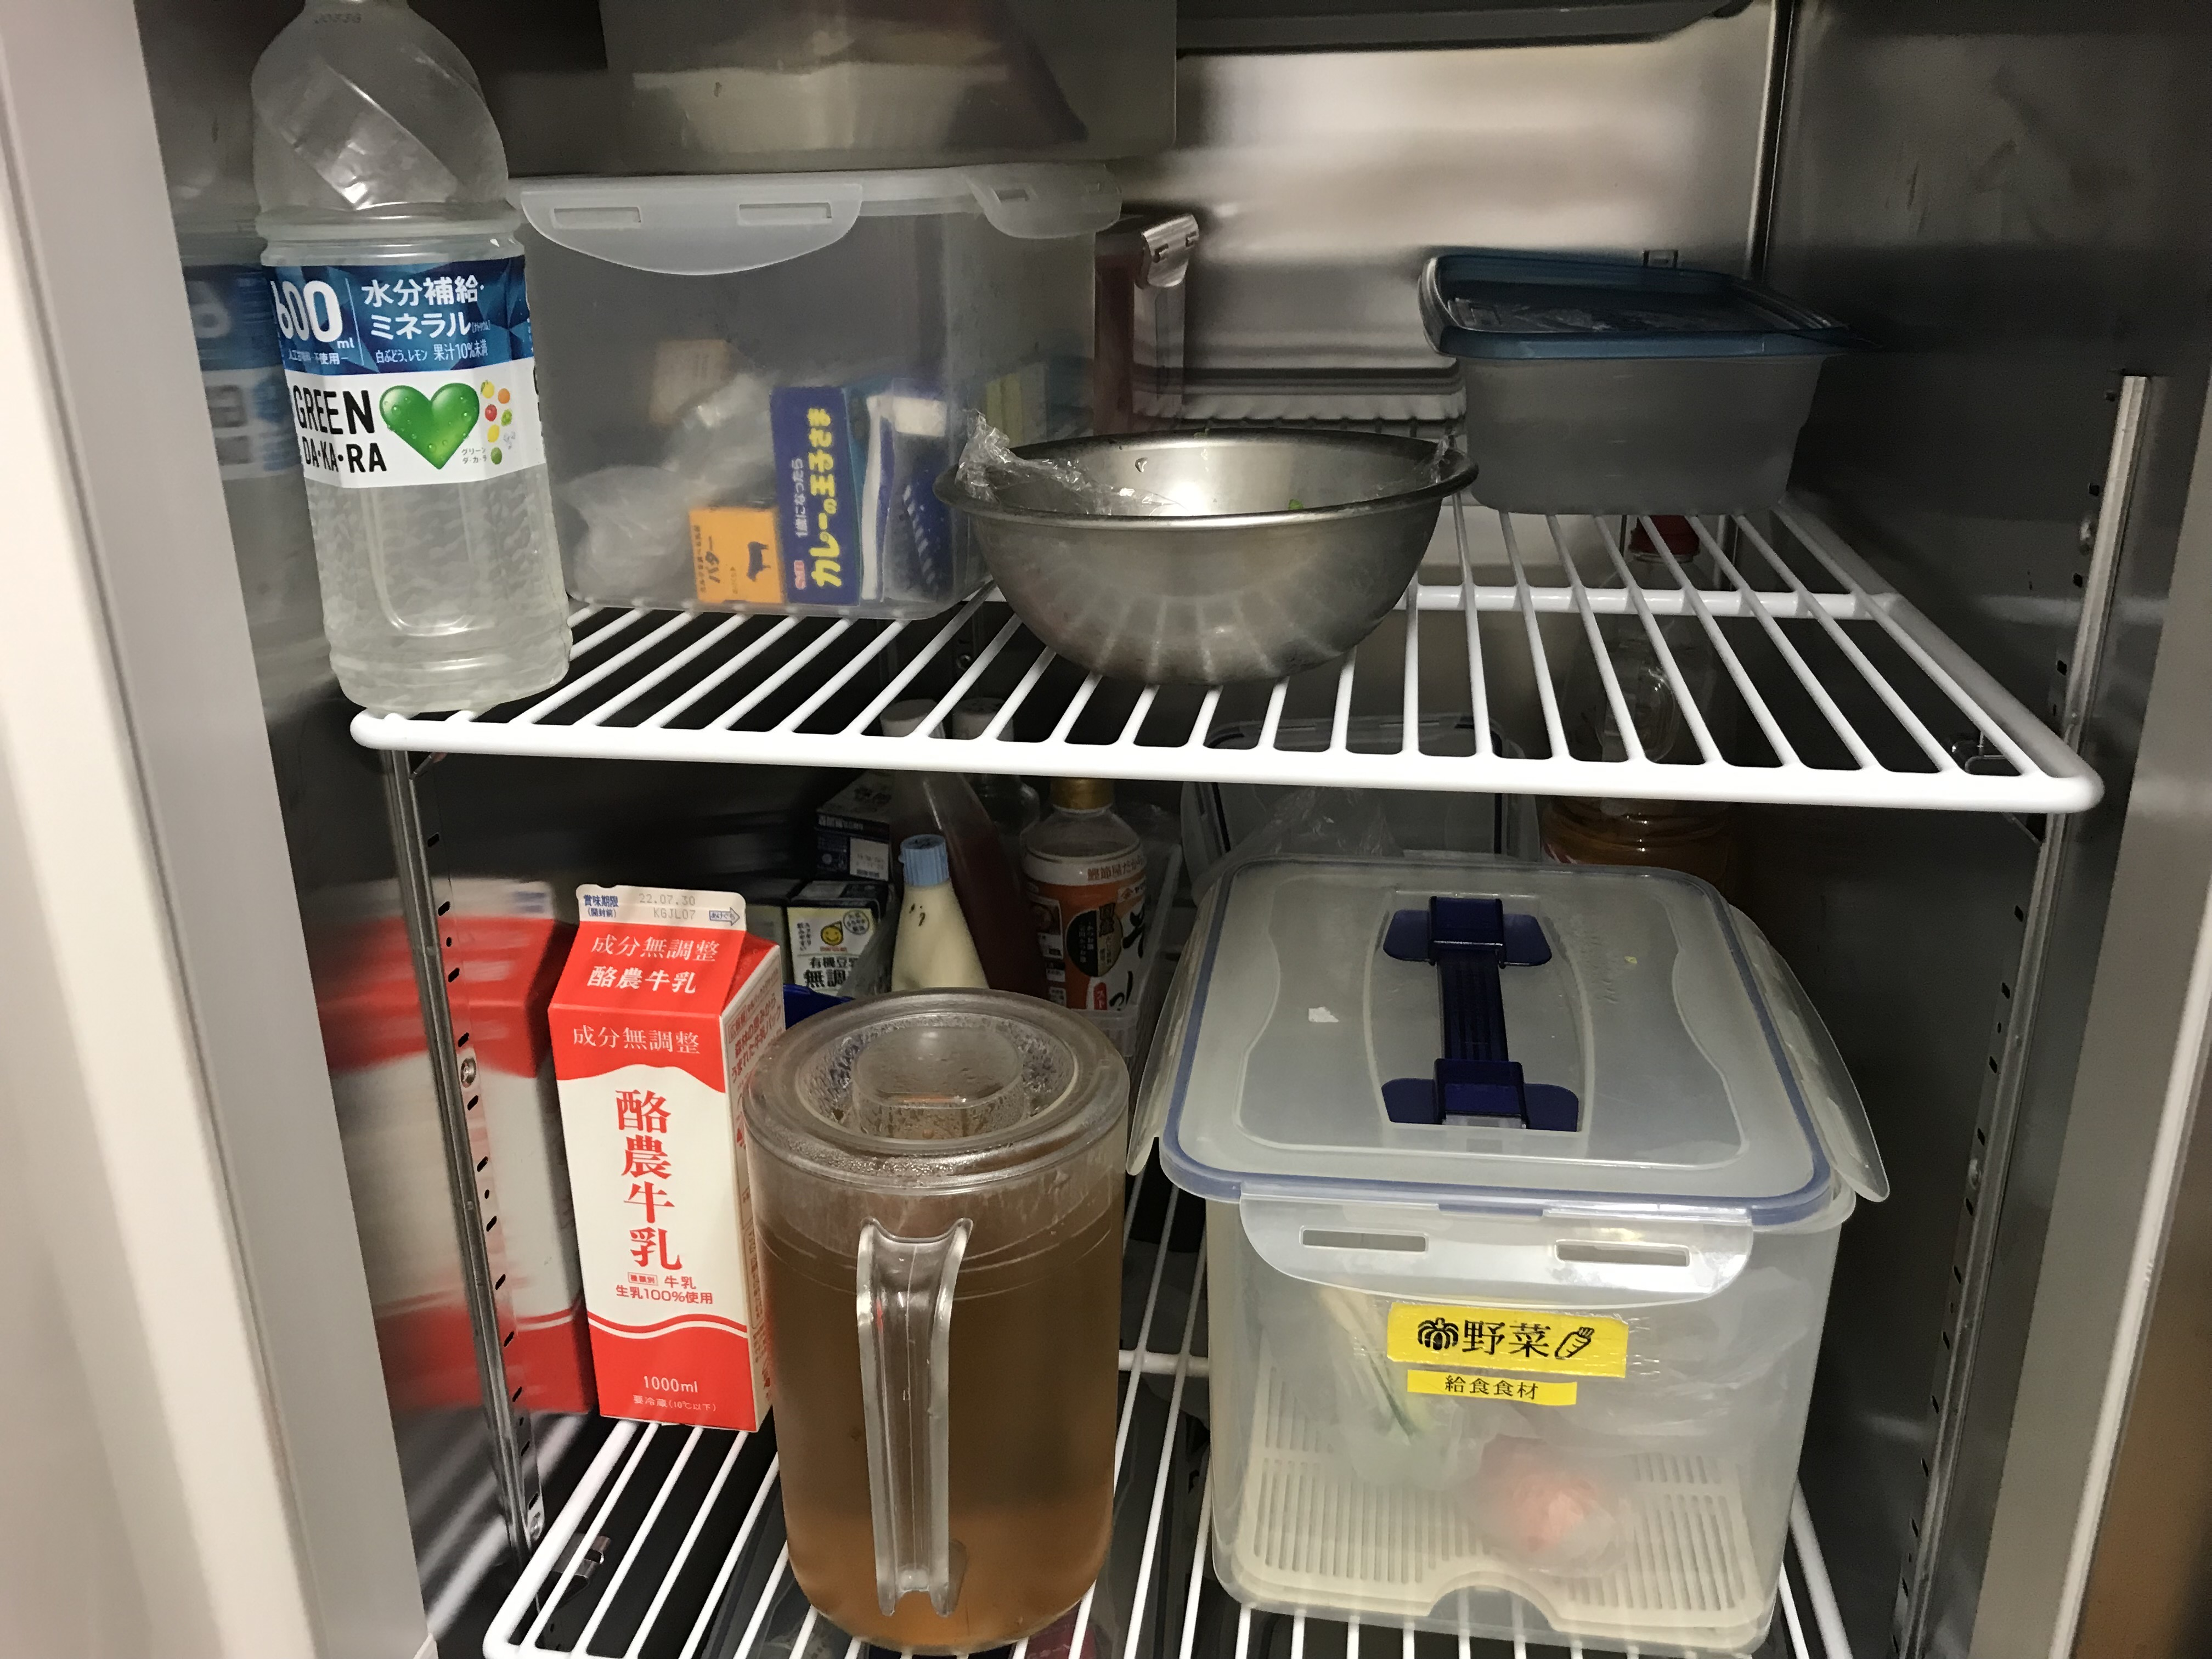
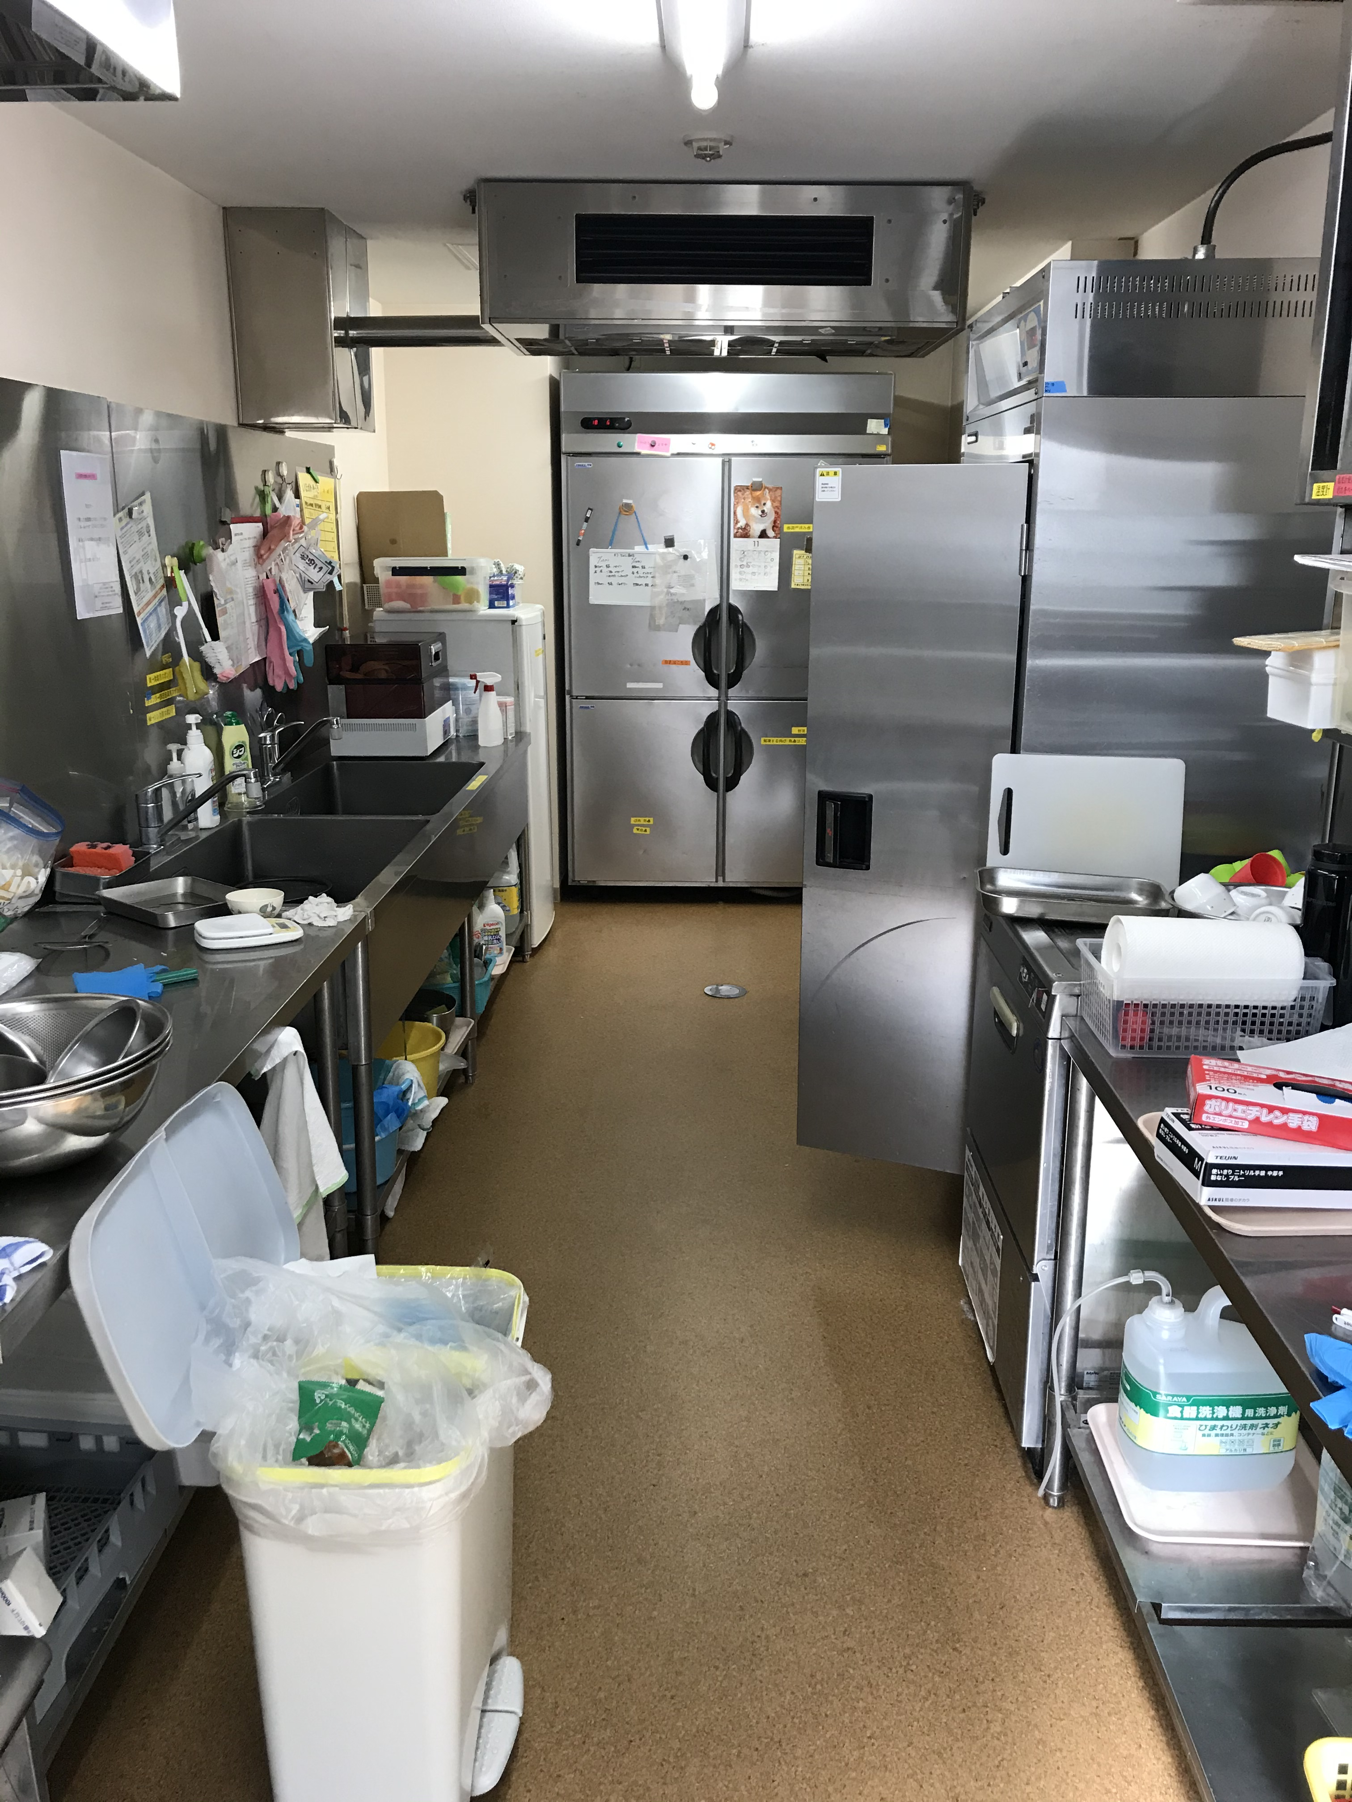
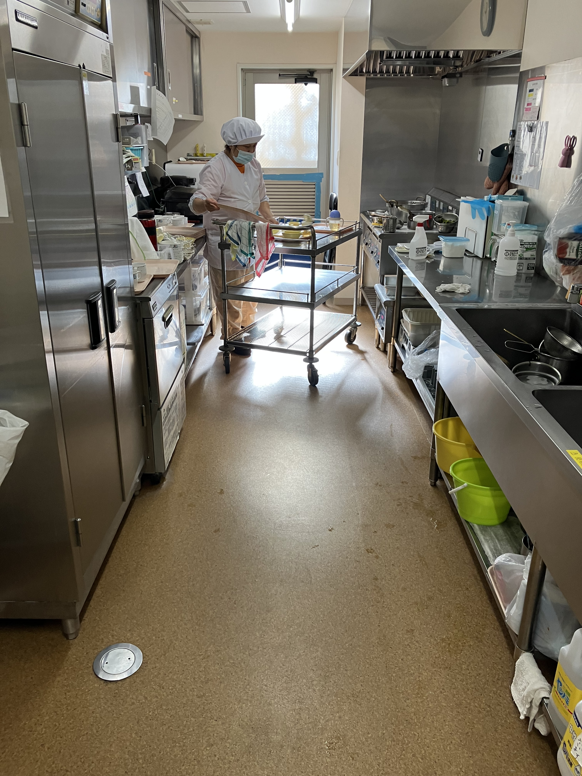
給食調理業務の教育体制
具体的な手順が分かるようなマニュアルと研修動画を作成しています。
業務手順をわかりやすく伝えるように心がけています。
研修動画（キッズカレッジTV） 一例
業務手順がわかりやすくまとまっているマニュアル
受託開始時からの改善
給食品質管理課の担当者が自園調理の園を定期訪問することで、直営や他社での運営時よりも調理環境が大幅に改善した事例がございます。
前受託会社
当社受託後
麦茶に蓋をしないまま冷蔵庫に保管
異物混入の危険があるため、蓋つきの入れ物に変更して冷蔵庫に保管
【研修動画（キッズカレッジTV） 一例】
扉が開きっぱなし、ゴミ箱が開けっ放し、調理器具が出しっぱなし、、、作業工程が定まっておらず、ルールがない給食室
作業工程を決めて、衛生教育を実施

Slide 26
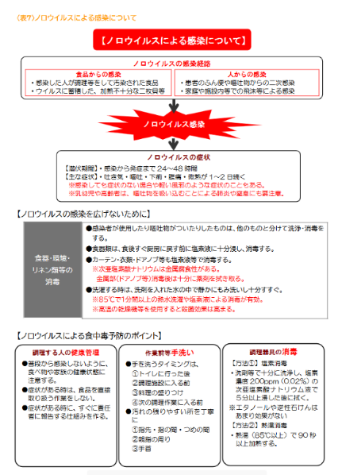
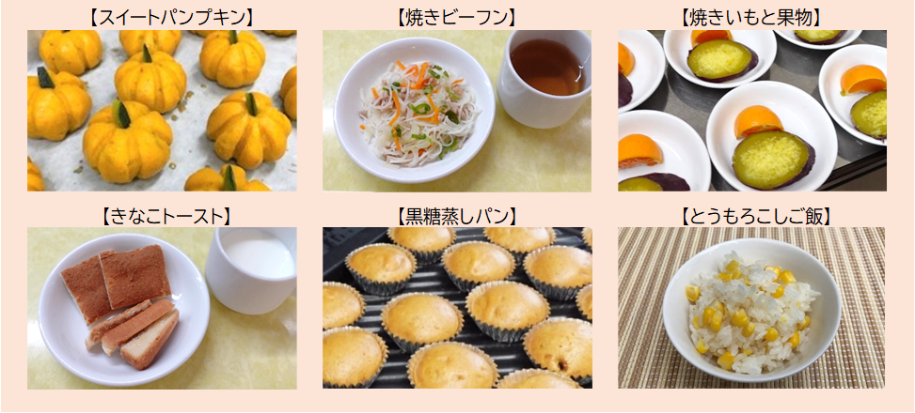
食中毒発生時の対応
食事関連・食物アレルギー対応マニュアルを完備しており、食中毒や感染性胃腸炎などの対応、原材料の管理、調理室の衛生管理を記載し、不測の事態においても保育士が冷静、かつ、適切に判断できるよう、教育・研修を定期的に行っております。
調理中に食中毒が疑われた場合
食中毒の可能性が疑われる場合、園長からエリアパートナーに報告し、エリアパートナーが会社に報告、共有を致します。また、法人様に連絡（報告・相談）し、管轄の保健所への報告を行っていただくようにしております。エリアパートナーから園への具体的な指示も行いますが、管轄の保健所に指示に従うように致します。
ノロウィルス発生時のフロー
おやつについて
当社運営の保育園では、子どもの健やかな成長のために午前と午後におやつを提供しています。
子どもが苦手な野菜や食材を手作りおやつに取り入れて、食べられるようになる機会を提供したり、昼食だけでは不足する栄養素を含む食材を午後おやつに取り入れて、栄養素の充足に努めたりしています。
中には菜園活動で収穫した食材を手作りおやつに取り入れている園もあります。
自園調理の場合には、栄養価の高い手作りのおやつ（午後）を毎日提供いたします。
設備の関係で手作りおやつが難しい場合には、以下ルールを定めて市販のおやつを購入いたします。
チョコレート菓子、スナック菓子は禁止
できるだけ添加物を使用していないものを選ぶ
不足しやすい栄養を補う目線で選ぶ
原材料、アレルゲン成分など表示を確認できるものを使用する
【実際の手作りおやつの例（午後）】
スイートパンプキン
焼きビーフン
焼きいもと果物
きなこトースト
黒糖蒸しパン
とうもろこしご飯

Slide 27
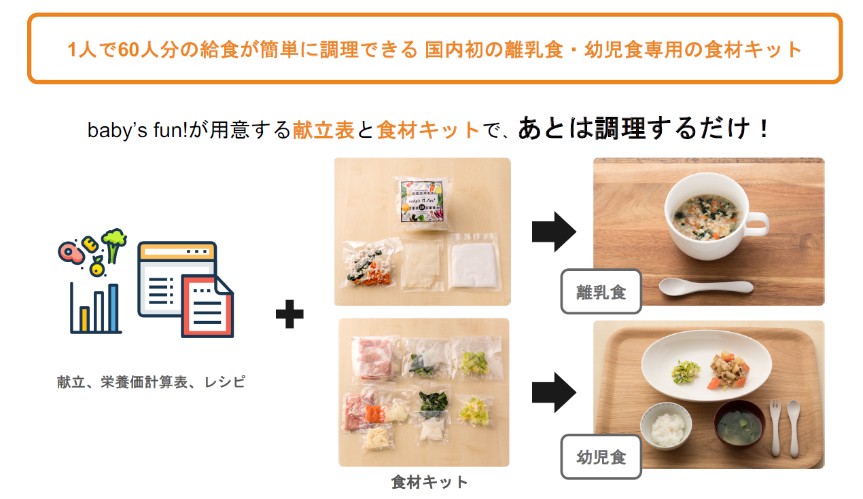
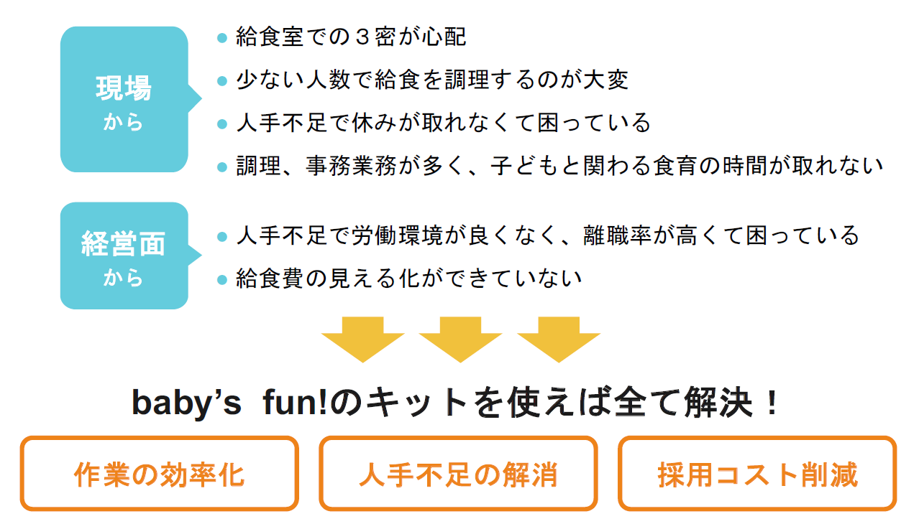
自園調理が難しい場合の対応➀ ｰbaby’s funｰ
調理室が小さく、人員配置が難しい場合には当社が提携する企業から離乳食・幼児食キットの配送を行い、下処理などを省き、少ない作業で給食が提供できる体制つくりをいたします。

Slide 28
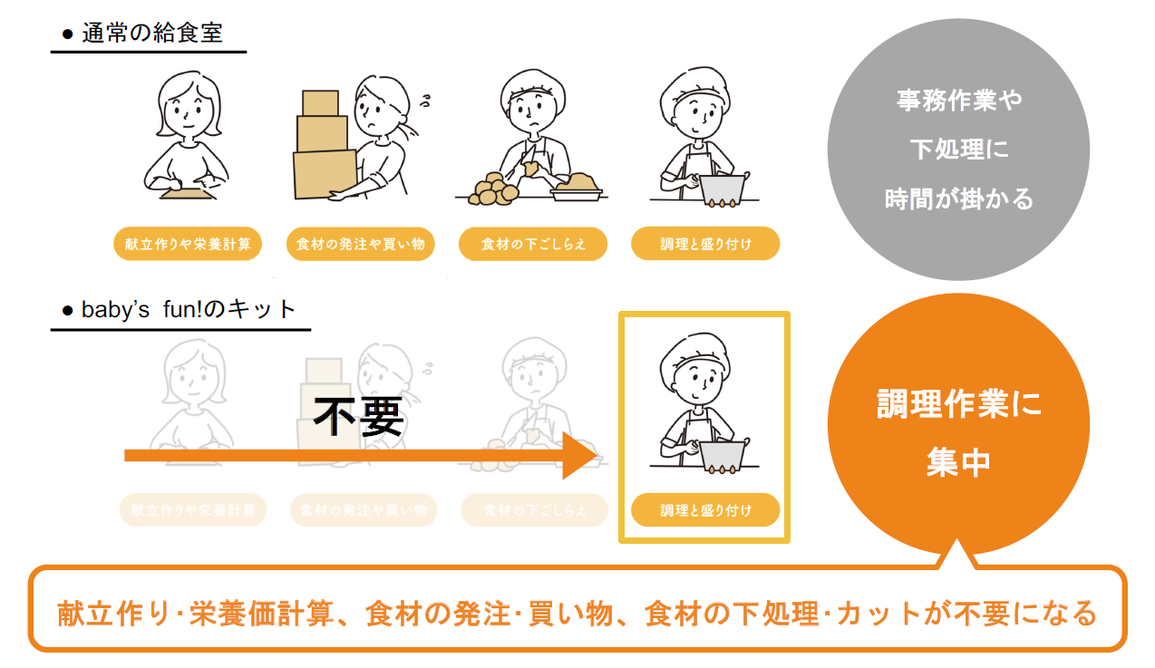
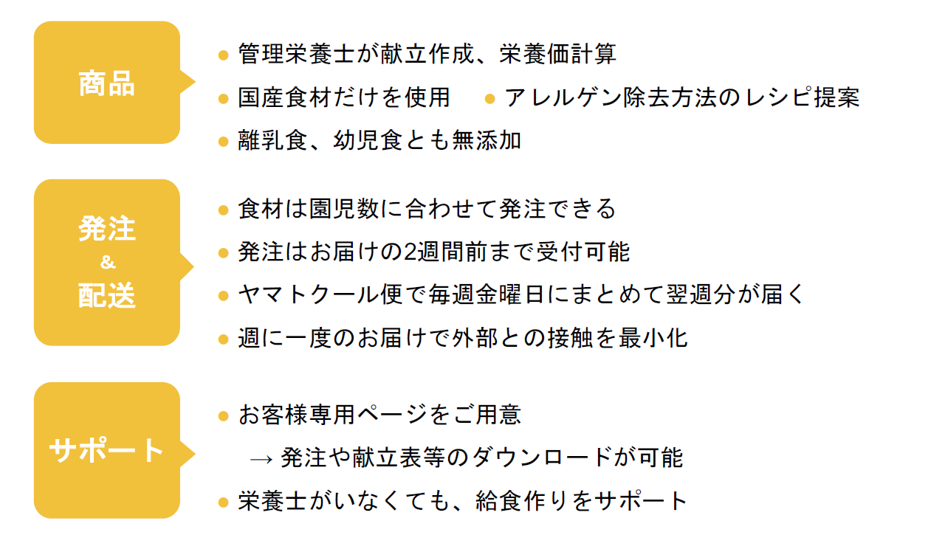

Slide 29
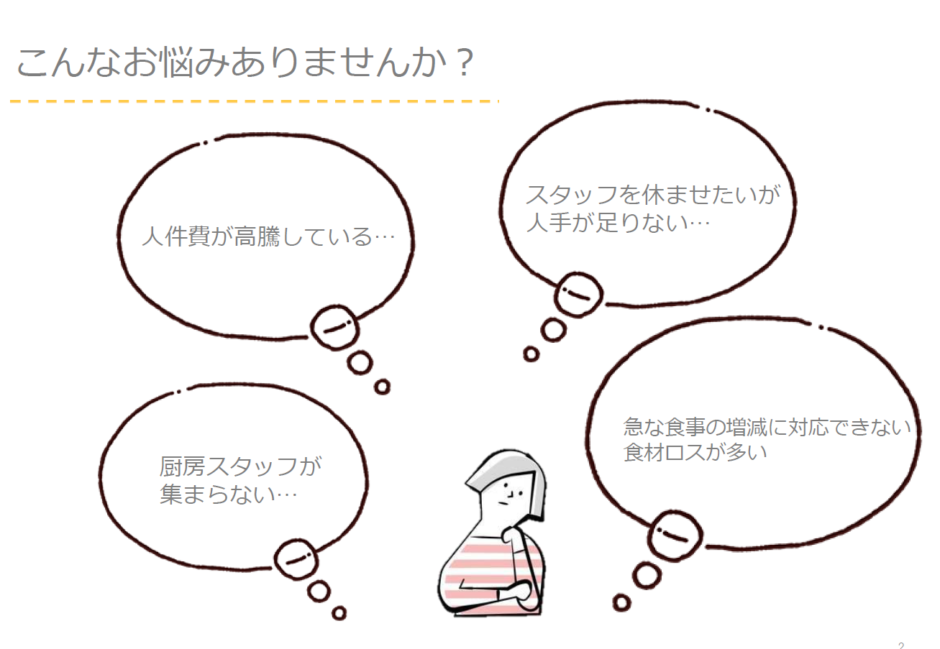







自園調理が難しい場合の対応② ｰ株式会社ジョイントｰ
当社が提携する企業から冷凍弁当の配送を行い、保育園で温めるだけの簡単調理が可能です。
冷凍で届くため、人件費はもちろん、食材ロスも削減できます。
専用のスチーマーで一度に温めることができ、園児全員が同じタイミングで温かい食事を召し上がれます。
面倒な下処理、食器洗浄が不要になり時間を削減できます
管理栄養士が作成した献立により、バランスのよい食事をご提供できます。
アレルギーなどの個別対応も可能です。
おかずのみ 270円(+税)、ご飯の追加 77円(+税) のため、費用面での負担も抑えられます。
人件費・食材ロス、削減できます！
メニュー例

Slide 30
園児および職員に対する健康管理について
⑥ 健康管理、衛生管理
基本的な考え方
子どもの健康管理
認可保育園同様に保育園保健計画の作成・運用と共に、ガイドラインを基準に健康管理対策を徹底しております。
保健計画
年間目標 | 生活リズムを整え、基本的生活習慣を身につける 体のしくみを知り、命の大切さを学ぶ 戸外で体を使って十分遊び、丈夫な体をつくる | 健康管理 | 疾病の早期発見と感染予防 ・心身の発達を助長する 事故防止、安全衛生に留意し、健康増進に関する指導 職員の健康の維持と推進 ・安全衛生 ・知識の普及
 | I期(4月~6月) | Ⅱ期(7月~9月) | Ⅲ期(10月~12月) | Ⅳ期(1月~3月)
感染症対策 | 新しい環境に慣れ、生活リズムを整える 戸外で元気に遊ぶ 梅雨期の衛生に気をつける 避難訓練に参加し、身を守り、生きる力を培う | 夏の暑さに留意し、 暑さに負けない体をつくる 適度な運動、休息をとり、心身の疲れが癒されるようにする | 戸外遊びを通して、体力の増進を図る 風邪の予防に努め、積極的に健康増進を図ることが出来るようにする | 薄着で過ごしたり、 戸外で全身運動をし、寒さに負けない体力づくりをする
活動内容 | 内科検診・歯科検診・手洗い指導 昼食後の歯磨き ( 2歳児以上) 身体測定(毎月1回) | 水遊びの安全衛生管理、健康管理 生活リズムを整え、 体力の回復に努める | 感染症予防や対応確認 手洗い、うがいの指導・励行 内科検診
留意点 | 新入園児の既往症、予防接種履歴、体質、偏食等の状況を把握 保健的な環境づくりと安全な環境の維持 絵本や歯磨きごっこで歯の大切さを知り、健康に関心が持てるようにする 保育室の室温・湿度・換気に配慮する | 水遊び前に体温、 皮膚、 眼など子どもの状況を確認する 外気温の差から、 体温上昇と水分補給に配慮 夏の疲れに注意し、 体重減少、食欲不振その他、 健康状態の把握 | 気温や運動量によって衣服を調節する。 また体調に合わせ薄着の習慣を身に付け健康な生活を作り出せるようにする 手洗い・うがいの指導を行い、習慣付ける 感染性胃腸炎、RSウィルスに注意す | インフルエンザ、流行性嘔吐下痢症等の発生が増える時期なので早期発見・予防に努める 室内遊びが増える為、室内環境、環境整備に特に気をつける 鼻のかみ方、咳の仕方に留意する
保護者様への保健指導 | 発育状況確認票の記入、確認 食物アレルギーに対する指示書、 診断書の提出 健康管理の説明 (与薬・感染症・服装等) 内科検診や歯科検診の結果報告 予防接種の推奨 | 夏の感染症や暑い時期の過ごし方について (特に夜間のクーラーや外出時の熱中症対策など) 食事の工夫 (冷たいものの摂取に注意) や生活リズムを整える大切さを伝える 爪や頭髪の清潔点検を呼び掛ける | 薄着の習慣をつけるように働きかける 手洗い、うがい励行の大切さを伝える 活動しやすい衣服、靴を用意して頂く 暖房使用時の諸注意、熱傷事故の予防などについて知らせる | 冬の感染症について知らせ、初期段階での対応、治療を促す 生活リズムを整え、朝食の大切さを知らせる 進級、進学にあたり予防接種の漏れはないか確認する
環境整備 | 救急用品の点検 室内備品や玩具の安全点検 園庭の固定遊具の安全点検・ 園庭整備 布団の日光消毒 保育園周辺の清掃整備 | 水遊び用の玩具は、使用後、日光にあてて乾燥させる | 運動用具の安全点検 嘔吐及び下痢の処理の仕方を確実に行なう (嘔吐・下痢が1名でも発症したら感染の有無に関わらず消毒液を次亜塩素酸系に変更) | 感染症についての確認・徹底
嘱託医の必要性について
年２回の健康診断以外にも、園内で感染症が流行した際やケガをした際の相談に乗ってもらうことができ、保護者様や保育士の心理的安心にもつながります。
急病や発熱時の配慮（運営の基本姿勢）
発熱（平熱+1度）、または感染症の症状がみられる場合など、緊急連絡先(保護者様)へ連絡いたします。※「〇〇度」と一律で発熱を定義するのではなく「個人差のある平熱+1度」とすることで、極力お仕事の負担にならないように配慮いたします。
仕事中のため、すぐにはお迎えに来られないケースも想定できます。お迎えに来られるまでの間は症状に応じ、他の子どもたちとは離れて過ごすなどの対応をいたします。また、緊急性のある場合は、保護者様の許可を受けた上で当社にて直接医師への受診対応をいたします。

Slide 31
健康管理詳細について
毎日の健康観察
異常発見/発見時の対応
健康診断
病気の症状別対応、応急処置
※詳細につきましては次ページの安全管理マニュアルの健康管理（一部抜粋）を基に運営をおこなっております。
※別添資料「健康管理」参照
職員の健康管理（ワーク・ライフ・バランス等の推進）
子ども達と毎日過ごすためには、保育士自身が健康であり、体力も十分でなければなりません。
健康な保育士が心身ともに健康な子どもを育てるという方針のもと、運営をしてまいります。
当社では、職場環境整備に向けて表のとおり職員が働きやすい環境を整えています。
種類 | 特徴
持ち帰り残業の禁止 | 持ち帰り残業が発生していないか、業務負担が適正か、エリアパートナーがチェックいたします。
業務効率向上 | 園児の登降園および保育士の勤怠管理システム「kidsたっち」や、電子連絡帳「かけはしポータル（後述しています）」、本部と保育士との連絡ツール「キッズサークル」など、当社独自のシステムを専門部署にて開発し、これらの導入による業務効率向上
休暇 | 家族や自身の誕生日など大切な日に使えるアニバーサリー休暇があります。
毎月の健康視察 | エリアパートナーが訪問時に、職員と面談し、身体面、メンタル面の健康状態を把握いたします。
健康診断の実施 | 労働安全衛生法に則り、対象職員は年1回、夜勤者については年2回定期健康診断を実施いたします。
検便の実施 | 全職員が毎月1回検便を実施いたします。
各種予防接種 | インフルエンザについては流行時期を考慮し、職員への注意喚起および、費用補助制度などを設け、予防接種実施を促します。
社外連携先との電話 Or 対面での相談窓口の 設置 | 健康や医療に関する内容・介護に関する内容・メンタルケアカウンセリングなど各種悩みを相談できる場を無料で提供しております。
食事会補助 | 日頃の慰労とスタッフの懇親を深めるため、として飲食費用の補助を行っております。

Slide 32


職員の労働安全衛生について（保育士の離職防止策）
保育園運営で大切なことは保育士の育成と定着です。保護者様、子どもが安心して保育園を利用するために、
また、保育園の質を上げていくために、保育士に継続して勤務していただくことが大切です。
エリアパートナーによる毎月訪問対応 保育園で個別に発生する事柄から職員個々の悩みまで、エリアパートナーが保育園、職員に寄り添い、解決にあたります。訪問時、職員個々と面談を行い、体調やメンタル面の健康状態を把握します。抱える問題にも丁寧にフォローし、一緒に解決にあたります。だからこそ、職員は業務に専念し、保育の質の向上につながります。
就業意欲や職場環境等のアンケート実施（３ヶ月に一度） ３か月に一度、就業意欲や職場環境等に関するアンケートを実施しております。離職の兆候、悩みや課題を早期に発見・対処することを目的としており、そこで発覚した悩みや課題をエリアパートナーと園長が協力して一人ひとり丁寧に個別面談等を実施しております。
給料の見直し 毎年1月から2月頃には、全園で定期的なベースアップを実施しております。職員の能力や経験だけでなく、地域的な金額（地域相場、他園等）と照らし合わせて、慎重に実施しております。
元本補償型の企業年金制度の導入 年金としての受取はもちろん、退職時や休職時にも受取ることができる制度です。 元本補償型の企業年金制度の導入により、福利厚生の充実、皆様の資産形成 をサポートいたします。
社内SNS「キッズリンク」の活用 保育士のエンゲージメント向上と保育の質の向上を目的に社内SNSを開発・運用しています。 お子さまの日常の一コマや保育の気づき、実践を職員同士で共有・発信できます。 写真や動画で共有することで、遊びの工夫や手作り玩具に関する質問・交流が広がったり、本部職員がコメントを通じて日々の保育への感謝伝えたりすることで、職員間だけではなく本部と現場間での信頼関係も深まっています。

Slide 33








衛生管理・感染症対策について
衛生管理・感染症対策について
子どもが健康で快適に生活できるよう環境を整え、保育環境を常に一定の状態に保つため、「安全管理マニュアル」や各チェック表などを活用し、保育園からのアウトブレイクがない管理体制を徹底しております。
エリアパートナーが現地訪問（基本的に月1回）しチェックを行い、認可保育園同様に厚生労働省感染症ガイドラインに基づいた感染症対策を徹底しております。
感染対策マニュアルについて（一部抜粋）
感染症対策の詳細はマニュアルで定めています。
感染症対策/発生時の報告フロー
感染症別の症状とケアについて
※詳細は、別添資料「感染対策」参照
衛生管理マニュアルについて（一部抜粋）
衛生管理の詳細マニュアルで定めています。
保育時の衛生管理
嘔吐物処理についての注意事項/処理方法
給食、おやつ提供における衛生管理
※詳細は、別添資料「衛生管理」参照
健康管理マニュアルについて（一部抜粋）
健康状態の把握や対応・応急処置などを定めており、属人的にならないよう運用しています。
※詳細は、別添資料「健康管理」参照

Slide 34

事故、災害発生の予防・防止策、児童虐待について
⑦ 安全管理
基本的な考え方
事故防止策について
保育を行う上で一番大切なことは「子どもの安全を守る」ことです。保育士同士で声をかけあい、注意して見守ることを常としております。事故を防止する最善の方法は事前に危険を取り除くことと考え、「安全管理マニュアル」・「災害対策マニュアル」などを用い、保育室内外のチェック、応急処置や災害時の対応を徹底しております。
※詳細は、別添資料「安全・災害」参照
保育室内
保育室内に危険な箇所がないかをチェックする。本棚などは固定し、落下を防ぐ。
施設の出入口、各部屋の扉は必ず施錠を行う。扉、戸棚の危険防止(指はさみなど)はないかチェックする。
避難場所、避難経路の確認を徹底する。非常口、避難経路に物を置かない。
ガラス、床などに破損や不具合がないかチェックする。窓、ベランダからの転落の危険がないかチェックする
戸 外
安全管理マニュアルとは別にお散歩マニュアルも作成し、活用。
散歩道、公園等、危険なものがないよう必ず複数人で下見を行う。避難場所・手洗い場所を確認しておく。
交通標識に従いながら移動し、なるべく歩行用道路・ガードレールが確保されている通りに誘導する。
都度、人数確認を複数の保育士で行い、共有し合う。
防災・お散歩マップの作成。お散歩ルートは保育士が事前確認し、歩行用道路・ガードレールの有無や交通量、危険箇所の確認、地域の防災マップなども活用した保育園独自の防災マップを作成する。
熱中症予防のため熱中症指数計を使用。お散歩先や園庭などで正確な計測を行うことで、より安全で効率的な戸外遊びを行う
ヒヤリハット記録・訓練
ヒヤリハット記録や過去の事故報告書を全施設で情報共有することで、今後の事故防止につなげております。さらに各園で研修を実施し危険予測をすることにより軽微な事故や重大な事故を未然に防ぐ対策を行っております。
お散歩マップ

Slide 35



乳幼児突然死症候群(SIDS）対策
ブレスチェック表の活用のほか、マニュアルを基に確実な取り組みを行えるよう指導
やわらかいマットには寝かせない、周りに物を置かない。見通しの良い場所での午睡。
うつぶせ寝の禁止
ブレスチェック表を活用し、呼吸のチェック、体に触れ、顔色の確認、隣との距離確保も行います。(0歳児は5分毎、1，2歳児は10分毎、3歳以上は30分毎にブレスチェックを実施し、記録簿に記載)
たばこはSIDSの大きな危険因子とされていることから、当社では保育園職員・本部スタッフ全員が、非喫煙者です。
ブレスチェック表
個人で判断しない取り組み
当社では各種マニュアルを策定し最低でも年1度の更新を行います。
マニュアル名 | 内容
安全管理マニュアル | 事故発生時の対応と防止策・緊急時の対応・子ども健康管理・感染症対策等
会社・保育ルールマニュアル | 当社の保育に対する姿勢や考え方・ルール・マナー等
災害対策マニュアル | 災害時の対応と対策
業務フローマニュアル | 保育スケジュール・保育の流れ・保育方法・研修等
食事関連・食物アレルギー対応マニュアル | 給食・おやつ・アレルギー・衛生管理等
虐待対応マニュアル | 虐待の発見と対応
環境マニュアル | 最適な保育を行うための環境設定（物的・人的・時間的環境）
お散歩マニュアル | 安全にお散歩を行うための事前準備・散歩計画
災害発生の予防・防止策について
年度初めに右記フォーマットを用いて全園が防災、防犯、避難訓練の計画を立案いたします。
管轄消防署への通報訓練も行い、本番さながらに緊張感を持った訓練を実施いたします。
毎月訓練を実施することで、さまざまなケースに職員が対処できるようにいたします。
防災・避難訓練計画

Slide 36




防災・不審者・避難訓練の実施
事故・災害・地震・不審者等、状況により対処方法も異なるため、全職員が理解できるよう毎月の訓練を通し 徹底しております。
毎年、年度初めに防災・避難訓練計画を立案いたします。管轄消防署等とも連携し、通報訓練、避難訓練や引渡し訓練等 本番さながらに緊張感を持った訓練を実施いたします。毎月訓練を実施することで、様々なケースに保育園全職員が対処できるようにいたします。
記録・報告

Slide 37




事故、災害発生時の対応について
事業計画書（BCP）の策定
当社の運営施設の多くは病院様です。災害拠点病院に指定されているところも多く、保育園も同様に災害時
の対応が必要となります。
貴院は地域災害拠点病院に指定されておられますので、災害時でも安全に園児の受け入れが継続できるよう
事業継続計画（BCP)の作成をいたします。
不適切保育・児童虐待について
不適切な保育は子どもの心身に深い傷を与える可能性があります。そのため、適切な保育環境を整えるためには、保育者や関係者が意識的に対応する必要があると考えます。私たちキッズコーポレーションでは、保育園内外における子どもの変化・SOSを見逃さないよう、日々のコミュニケーションを大切にしています。
不適切保育を防止する取り組み
園長、APとの面談（年1～2回）
啓発ポスターの掲示
エリア毎の園長会を実施（年6回）
防犯（監視）カメラの設置提案
リスク管理委員会の運営
事業運営上の重要リスクの整理/マッピング
不適切保育の疑い等が発生した際のエスカレーション体制/ルールの整備・運用
ヒヤリハット、事故、不適切保育のデータ収集・モニタリング体制の整備・運用
虐待/不適切保育/重大事故ゼロに向けた社内研修プログラムの整備と研修受講状況のモニタリング
保育園全園に対するリスク管理目標（虐待/不適切保育ゼロ・命に関わる重大事故ゼロ）の発信
セルフチェックシート（年1回）の実施
本部社員の現場巡回による各保育園における安全点検の結果のレビュー
内部通報&ホットダイヤルの設置、内部通報制度の周知・徹底
社内だけで処理できない仕組みとして社外の弁護士を第三者委員として設置した相談窓口の運営

Slide 38




チェックリストを使い記録に残す
全園共通のリストを使用し、記録に残しやすく、見る人が分かりやすい工夫をしております。
しつけと虐待を履き違えない
保育にあたる職員は当然ですが、保護者様にも理解と周知をしていく努力を行います。しつけと称して「虐待」が日常的になっていないか。普段の様子から小さな変化がないかを見逃さないよう注意してまいります。
日頃からきつい口調やで大声で叱られている子どもは、お友だちにきつくあたったり、大声で怒ったりする傾向が見られることがあります。実際に現場を目にしなくてもそういう行動が多い子どもは注意して保育を行ってまいります。
児童相談所等への通報について
当社では虐待の疑いから通告へのフローについて、以下のように指示しております。
基本的には、児童相談所へ通告する前に法人様へこれまでの経過について状況報告し、今後の対応方法について協議を行います。ただし、緊急を要すると判断される場合は、直ちに通告を行う場合もあります。
園内掲示ポスター
取扱いが非常に難しく、対応の遅れにより取返しのつかない事態に発展することも少なくありません。保育士として疑わしい痕跡を目の当たりにしてしまうと、見過ごせない感情がありながら「違っていたらどうしよう」という不安も過ります。だからこそ当社では
・疑わしい場合は声を挙げて、園全体で見守る ・問題の解決は保護者様を窮地に陥れるのではなく、救済に繋がるもの
この様な考えを基に職員指導、園運営を行ってまいります。

Slide 39
事故、災害発生時の対応について
見える場所に掲示「緊急時連絡先一覧」
トラブル発生時は保育室の見やすい場所に掲示されている「緊急時連絡先一覧」に沿って即座に関係者へ連絡。迅速に本部より現場に指示を出し、法人様や保護者様へも報告いたします。
【保育園緊急時連絡先一覧】（令和●年●月●日現在）
交番 | ●●警察署
TEL | 000-000-0000
住所 | ●●●●
事故トラブル発生 （スタッフの対応）
園長 | ●●●●
携帯 | 000-000-0000
小児科 | ●●病院
TEL | 000-000-0000
診察日・休診日
住所 | ●●●●
消防署 | ●●消防署
TEL | 000-000-0000
住所 | ●●●●
外科 | ●●病院
TEL | 000-000-0000
診察日・休診日
住所 | ●●●●
担当AP | ●●●
携帯 | 000-0000-0000
保健所 | ●●市役所
TEL | 000-000-0000
住所 | ●●●●
APリーダー | ●●●
携帯 | 000-0000-0000
歯科 | ●●病院
TEL | 000-000-0000
診察日・休診日
住所 | ●●●●
児童相談所 | ●●子ども未来局 児童相談所 相談係
TEL | 000-000-0000
住所 | ●●●●
エリアMGR | ●●●
携帯 | 000-0000-0000
歯科 | ●●病院
TEL | 000-000-0000
診察日・休診日
住所 | ●●●●
法人様名 | ●●
担当者 | 総務課 ●●●●
TEL | 000-000-0000
FAX | 000-000-0000
担当者 | 総務課 ●●●●
TEL | 000-000-0000
FAX | 000-000-0000
歯科 | ●●病院
TEL | 000-000-0000
診察日・休診日
住所 | ●●●●
受診した際の対応
保育室に掲示されているレポーティングライン
当社は、一般社団法人日本こども育成協議会総合補償制度に加入しております。下表のとおり十分な補償内容となっており保護者様、および子どもに安心をご提供できるものと考えております。
事故後に受診した場合は、必ず当社加入の「総合賠償保険」「傷害事故補償」を適用し対応いたします。
事故区分を２つ（軽傷報告・事故報告）に分け、園で共有し事故の再発防止、未然防止対策を図っています。
保育園の賠償事故補償
身体障害支払限度額 | 財物損壊支払限度額 | 総支払限度額 | 免責金額
2億円 (1名につき／1事故につき） | 2億円 (1事故につき） | 2億円 (最高限度額) | 1千円 (1事故につき)
園児のための傷害事故補償
死亡・後遺障害保険金額 | 入院保険金額 | 通院保険金額
100万円 | 1500円 | 1000円

Slide 40






保護者様との連絡、連携方法について
⑧ 保護者様との連絡調整
基本的な考え方
保護者様と連携を取り、『ご意見に耳を傾ける』ことに重きを置おております。お子さま、保護者様に保育園を安心してご利用いただくためには、お子さまとのかかわりだけではなく、保護者様との連携・コミュニケーションも非常に重要となります。当社では、保護者様との情報交換やご意見を取り入れる取り組みを行っております。
種類 | 特徴
保護者会・個人面談 | 保護者様とのコミュニケーションを図るため、「保護者会」「個人面談」を実施いたします。お子さまの様子、お悩み、イベントや行事の連絡や注意事項の報告、また保護者様のご要望をお聞きいたします。
アンケート調査 | 無記名・現状把握型の「アンケート調査」を行います。調査結果を集約・分析させていただき、より良い保育園運営に活かしてまいります。アンケート結果は法人様にも共有いたします。
かけはしポータル (電子連絡帳)の活用 | 自社開発した「かけはしポータル(電子連絡帳)」には、電子連絡帳以外にも、園だより・給食だより・動画配信等の機能があります。 保育園での毎日の様子を保護者様に共有したり、保護者様からお子さまの様子を共有していただいたりすることで、保育に活かしています。
園だより | 毎月、月の取り組み、お子さまたちの様子などが掲載された「園だより」やレシピの記載された「食育だより」を作成いたします。
保護者会の様子
※アンケート結果については、後述しています
保護者様アンケート（画面）
※電子連絡帳の詳細は、後述しています
かけはしポータル（画面）
食育だより
園だより

Slide 41



電子連絡帳「かけはしポータル」を自社開発
保育園との日常的なやり取りはすべてスマホ一つで対応可能！
当社は、保護者様と保育士のコミュニケーション円滑化や負荷軽減を可能にする自社開発の電子連絡帳
「かけはしポータル」を活用しています。
自社開発した電子連絡帳「かけはしポータル」で実現できる一例
連絡帳の電子化
スマートフォンからの連絡帳の入力
緊急時の安否連絡（保育園で児童が無事かどうか、どこに避難しているかの連絡）
園だより・給食だよりの配信
給食食材チェック（食材チェック表、家庭で摂取した食材の報告）
健康診断の結果、身体測定の結果連絡（入園時からの身長、体重の変化がグラフで表示される）
カレンダーページでのスケジュール管理
行事のお知らせ（出欠確認）
保護者様向けの電子アンケート
園内活動の動画配信
かけはしポータルのホーム画面
連絡帳の画面
成長の記録の画面
保護者様との連携について
産休、育休の方へ
【園だより、写真】
園だよりや毎月の園の様子を１枚の用紙もしくは電子データにて法人様へお渡しいたします。
採用活動や産休・育休者への案内等にご活用いただけます。結果、雇用促進、早期復帰にも繋がります。
園だより
【園開放】
園開放日を決め、育休・産休の方に保育園の内容、取り組み、日々の関わりを知ってもらう機会を作ります。
保護者様同伴にて一緒に保育を楽しんでいただき、ご家庭でも取り組んでいただける遊びを提供いたします。
時には悩みを共有・理解する場として寄り添う機会を作っていきます。

Slide 42

ご意見への対応について（お客様相談窓口の設置）
当社では、お客様相談窓口を設置しております。
直接本社担当部署に連絡が入る仕組みとなっており、保護者様の率直なご意見を承ります。
ご意見が寄せられた際には、園長を解決責任者とし、エリアパートナー、エリアマネージャーとの協力のもと、誠実に、迅速に、対応を行います。
法人ご担当者様への報告も必ず行い、改善・対応方法を随時報告いたします。
苦情・要望等受付処理記載簿
ご意見例 | 解決策
コロナ禍を理由に行事の縮小が続く | ・動画による行事配信を導入 ・行事を行う際の感染防止対策として以下を徹底 ①参加者全員の検温チェック ②距離を取り、密を防ぐ ③クラス・学年別に時間差で行う ④保護者様入れ替え制、人数制限
園児の怪我について、再発防止を | ①職員同士のコミュケーションの徹底 ・保育士の配置確認。 ②怪我が起きにくい環境を作る。 ・物の配置換えや、安全マットを敷くなど保育環境を改善する。 ③保育園内でマニュアル研修や勉強会を行う。 ・園外研修にも積極的に参加し、質の向上を図る
【ご意見への対応推移】
【対応票】
再発防止
ご意見をいただく
①ご意見が発生した要因
保育園名
経緯
状況
その他
対応のノウハウを 全保育園で共有
第一報受信
【ご意見への対応・改善・模範（レポート）】
メモを取る
②保護者様のニーズ
③ケーススタディ
①対応のタイミング
②対応者
③言動
④条件
⑤気配り
⑥その他
再発防止・対応策
記録簿の作成
④対応行動
⑤対応のポイント
満足したポイント
不満のポイント
上司へ報告
関連部署との連携
対応行動
再対応行動
満足
不満足
⑥再対応したポイント
・満足したポイント
ご意見への対応の流れ

Slide 43
保護者様の声
先生方には大変お世話になっております。
何より子供が毎日楽しそうに通っている姿を見て安心して預けています。
毎月イベントを考えてくださり、自宅ではなかなか遊べない(泥遊びや粘土遊びなど)
経験を沢山させて頂いています。
0歳児からこんなにのびのびと自由に遊べる保育園はなかなか無いと思います。
これからもよろしくお願い致します。
0歳児の保護者様
いつも優しく接してくださり、本当に助かっています。上の子の時は認可保育園に通わせて
いたのですが、その時よりも質が高い保育をしてくださっています。
子供も楽しく通っています。
3歳以降は退所しなければならないので残念ですが、それまでどうぞよろしくお願いします。
1歳児の保護者様
いつも子どもたちに優しく接していただき、ありがとうございます。
個性を尊重して、否定しないで保育してくれるため、子どもが生き生き・のびのびと過ごせて
いると感じています。
子どもにとって、保育園が安心して通える「第二のおうち」のような場所であることを、大
変有り難く思っております。
とにかく感謝の念しかありません。今後ともよろしくお願いいたします。
3歳児以上の保護者様

Slide 44

個人情報の保護について
エリアパートナーによる遵守状況確認
エリアパートナーが掲示物はじめ書類管理等について園内を確認
責任者はじめ当日シフトに入っている職員に対する個別ヒアリング
エリアパートナーの指導内容、管理内容が行き届いているかチェック
入社時に、当社と職員との間で守秘義務に関する誓約書、個人情報取扱同意書を締結
個人情報に関する動画研修の視聴履歴チェック
キッズカレッジTVの研修動画例
情報管理体制
【情報管理体制】 （責任の所在を明確にし、情報の管理をいたします）
業務履行に際して入手した個人情報を管理するにあたり「個人情報に関する基本方針」を策定、各種法令を遵守したスタッフ教育とシステム構築を行い、個人情報保護に努めております。
【情報管理責任者の選任】
施設責任者（園長）を情報管理責任者とし、施設内で管理する個人情報は施錠可能なキャビネットにて一元保管いたします。

Slide 45

職員配置について
⑨ 職員の配置および質の向上
基本的な考え方
職員の配置構成や役割を以下のように定め、安定運営を実現いたします
職員構成 役割
全体 | 原則、保育士資格100％にて運営
組織 | 職員総数は、緊急時でも安定的な保育を実現するよう余裕をもって採用
園長 | 園全体を把握し安全・衛生管理に努め、保護者様・法人様・当社との連携
保育従事者 | 当社の保育理念に共感いただける職員を配置
園長の経歴の考え方
園長基準=どのような保育が必要なのか、自ら考え判断する人材
園長はスタッフを統括する存在です。当社では保育スキル以外に以下の要件を定め、採用時の見極め・勤務以降の教育研修に反映しております。
スタッフ教育/指導能力
保育士のモチベーション管理能力
事務処理能力
問題解決能力
保護者様とのコミュニケーション能力
管理者としてのトータルマネジメント能力
面接時のチェックシート例
保育士配置数・経験年数予定
緊急時対応や代替要員等が発生した場合でも余剰人員を確保・運営をいたしますので安定した組織体制（雇用保育士総数：法定配置人数×約２倍）となっております。
常勤比率を高くすることで日々先生が変わることが無い安定した運営を行っております。
近隣の〇〇園から正社員〇名、パート〇名、××園からパート〇名の異動を計画しています
子ども利用人数 | 法定配置人数 | 保育士数 |  | 合計
 |  | 正社員 | 非常勤
～〇名 | 〇～〇名 | 〇名 | 〇名 | 〇名
〇名～〇名 | 〇～〇名 | 〇名 | 〇名 | 〇名
※配置想定案 子ども人数により専属保育士数を増減

Slide 46



クックチル
当社品質管理部と契約企業が開発した献立(鶏卵不使用)を完全調理品化した給食を提供いたします。
乳幼児の健康な成長に必要とされる栄養価を満たした給食の提供と監査などで必要とされる書類を完備
しています。
少ない調理スペースと器具で温かい給食をご提供！！
調理方法
当社が提示した献立内容・分量で調理した料理を急速冷凍し、保育園に冷凍配送
保育園で冷凍庫保管し、必要数を湯せん調理をして提供
※¹ ご飯、おかゆは別途、保育園で炊飯
※² 鶏卵アレルギー以外のアレルギー対応、宗教的禁忌食材がある園児の給食は自園で調理
給食の種類
幼児食
離乳食（初期、中期、後期）
賞味期限
製造日～６か月
保存温度
-18℃以下で保存
※家庭用冷凍庫で保存可

Slide 47

職員の採用方法、資格、経験、雇用形態、職員研修について
【説明会・面談】
現委託先と交渉の上、既存職員へ説明会、個別面談を行います。
保護者様やお子さまが不安とならないよう、可能な限り継続勤務していただけるようにいたします。
【施策１】現処遇を考慮した条件提示
エリア相場や現給料をヒアリング、協議した上で可能な限り現処遇を考慮した提示を基本方針として
継続勤務に繋がるよう進めてまいります。
【施策2】臨時ボーナスの準備
転籍＝転職となるため、夏の賞与をもらえなくなります。そこで臨時ボーナスを準備しております。
【施策３】企業年金の導入
また、当社では「はぐくみ企業年金」を導入しております。
同制度を導入している他社様からの転籍の場合、制度を引き継ぐことができます。
【不足分は当社より異動】
② 万が一不足職員が発生した場合は当社運営の保育園より異動希望を募ります。
既存職員の継続勤務状況をみて保育士の経験、雇用形態別に応じ、近隣園から当社の保育経験を
積んだ職員を異動することを検討いたします。
【新規採用】
③ 上記２点と並行して地元新規採用（選考は保育経験、当社への理念理解が基準となります）
【施策1】地域の特性に合わせた採用活動
自社採用サイト・SNSの活用
有料広告媒体・地域の求人媒体への掲載
採用課と毎週MTGを行い、余裕を持って職員の確保を行ってまいります。
【施策2】人材紹介会社の利用
保育士に特化した人材紹介会社を利用し、優秀な人材を確保
大手の保育士専門の人材紹介会社と提携し、緊急時に即時対応可能な体制を整えております。
【施策3】お友達紹介制度の活用
全国で約3,000名（2025年4月現在）おり、【お友だち紹介制度】を実施
WEB上に求人が掲載される前に採用活動が行えるメリットがあります。
自社採用サイト
【不測の事態の対応】
不測の事態に備えて、以下の体制を整えています。
ラウンダー：全国を対象に、保育士不足の現場に入ります。
エリアサポーター：特定のエリア内（例：自宅近隣の2～3県など）で、保育士不足の現場に入ります。

Slide 48


採用実績
園専属の採用担当者による採用活動により、毎年安定した採用が行えています。
開園数や社内異動、園児数などにより、採用人数は毎年変動しています。
全従業員数推移
年度別職員採用人数
年度別職種別採用人数

Slide 49


年間研修計画
保育園運営で大切なことは保育士の育成と定着です。
保育の資質向上には継続的な学び・成長が必要です。教育の『大切さ』を『制度』へと変えております。この教育（育成）を十分に提供することにより職員の継続勤務にも繋がります。
当社では、社外の研修に加え社内研修や、全体研修、オリジナル動画を使った動画研修も取り入れています。
【月次研修（年間スケジュール）】
 | 4月 | 5月 | 6月 | 7月 | 8月 | 9月
全体研修 |  |  |  | キッズフォーラム
社外研修 | 必要に応じて研修参加
重大事故リスクに関わる研修 | 窒息、玩具による誤飲事故 |  | 水遊び、プール事故 |  | 戸外活動（置き去り、見失い）
園内研修 | キッズアプローチ 危険箇所 ドキュメンテーション |  | 食中毒 食事の衛生管理 |  | 避難訓練 災害時の対応 散歩マップ見直し | 避難訓練 災害時の対応 散歩マップ見直し
オンライン研修 | 動画研修：キッズカレッジTV（保育/給食/その他さまざまな分野の業務上必要な内容を配信、 視聴後に理解度テストを実施）
 | 10月 | 11月 | 12月 | 1月 | 2月 | 3月
社外研修 | 必要に応じて研修参加
重大事故リスクに関わる研修 | 虐待／不適切保育 |  | SIDS |  | 食物アレルギー
園内研修 | キッズアプローチ 保護者対応 個人情報保護 |  | 感染症 環境衛生管理 |  | 保育所保育指針 保育計画 年度振り返り
オンライン研修 | 動画研修：キッズカレッジTV（保育/給食/その他さまざまな分野の業務上必要な内容を配信、 視聴後に理解度テストを実施）
【その他の研修について】
スタッフ入社時：入社オリエンテーション、入社後動画研修（視聴履歴の管理）を実施
社外研修：救命救急講習/食物アレルギー対応/虐待防止/発達支援児対応/安全研修/その他（エリアパートナーが承認したもの）※研修に参加した先生からの振り返りを園内研修で実施（研修記録は園内で回覧）
動画研修（※100本以上の研修動画を自社作成）
当社では全国各地に総勢社員数：約3,000名以上の職員が所属しているため、全員が一同に揃って全体研修を行うことが容易ではありません。また、日々仕事だけでなくご自身の家庭に戻ると家事や育児などもあり、保育についての勉強にまとまった時間を割く事すら容易ではありません。そこで当社では時間と場所を選ばなくていいように保育場面ごとの研修動画を当社オリジナルで119本製作（2025年4月現在）し、自身のスマホから見られるようにしました。
1本5分前後の動画なので「こんなときは…」という疑問をすぐに自分自身で解決できるようにしております。
自社開発の教育動画
動画進捗の確認画面

Slide 50

















保育に関する教育動画
給食に関する研修計画
危機管理に関する研修計画
接遇マナーに関する研修計画
視聴管理と理解度テスト
職員個々の研鑽として、視聴率を評価制度に取り入れ、知識の取得と意欲につなげております。
研修動画ごとに理解度テストを設け、ただ見るだけでなく、理解をより深めております。
園ごと、職員ごとの視聴状況をエリアパートナーが視聴履歴管理できるようにしており、ただ配信するだけでなく、確実に見る、理解する、というところまでをフォローしています。
視聴管理画面

Slide 51


著名な顧問教育アドバイザーによる職員研修
保育、教育業界で著名な先生が保育アドバイザーとして当社顧問に就任しております。
内田 伸子 先生
【経歴ほか】
お茶の水女子大学名誉教授
IPU・環太平洋大学教授
十文字学園女子大学 客員教授
【受賞歴】
2016年国際賞・功労賞(日本心理学会)
2019年文化庁長官表彰受賞(文化庁)など
【そのほか】
NHK「おかあさんといっしょ」の番組開発・コメンテーター
ベネッセの子どもチャレンジの監修、しまじろうパペットの開発
職員の労働安全衛生について（保育士の離職防止策）
保育園運営で大切なことは保育士の育成と定着です。
保護者様、お子さまが安心して保育園を利用するために、また、保育園の質を上げていくために、保育士に継続して勤務していただくことが大切です。
エリアパートナーによる最低月1回訪問、面談 園で個別に発生する事柄から保育士の悩みまで、エリアパートナーが密接に関与することにより、リアルタイムに課題解決が可能な体制を作ります。園訪問時に職員面談することで、身体面/メンタル面の健康状態を把握し、丁寧にフォローいたします。
次年度の継続希望調査 毎年11月ごろに、WEBアンケートにて継続希望調査を実施しております。そこで発覚した問題や悩みをエリアパートナーと園長が協力して一人ひとり丁寧に個別面談しております。
給料の見直し 毎年1,2月頃には、全園で定期的な給与の見直しを実施しております。 職員の能力や経験だけでなく、地域的な金額（地域相場、他園など）と照らし合わせて、 慎重に実施しております。
専任担当以外の相談窓口
【本部への相談】
保育に精通している職員を窓口として、専任担当以外の本部相談窓口を設けております。
【社外連携先との電話orオンライン相談窓口の設置】
健康や医療に関する内容・介護に関する内容・メンタルケアカウンセリング など社内外問わず、各種悩みを相談できる場を無料で提供しております。
【年1回、勤務状況アンケートを実施】
職員の意見に耳を傾け、当社全体で改善を図っています。
【内部通報、ホットダイヤル】
内部通報規定を策定し、連絡窓口を明確にしております。
園内掲示ポスター

Slide 52



発達支援等相談窓口の設置について
⑨ 職員の配置および質の向上
専門家への相談窓口の設置
発達に不安のある子どもたちが安心して過ごせる園づくりを目指し、保育者が一人で抱え込まずに相談できる
「相談窓口」を開設しています。
保育士が子どもの発達に関する悩みや園内での人間関係を気軽に相談できる環境を整え、専門的な支援
を通じて、保育の質と子どもの育ちを支えます。
開設の背景
「この子の関わりが難しい。」と感じながらも、相談先が限られている。
保育士の孤立感・不安感が保育の質に影響する。
子どもを“変える”のではなく、保育を“工夫する”という視点が必要。
想定する解決策
ステップ１
ステップ２
ステップ３
ステップ４
LINEを活用した
「気軽な相談窓口」
Zoomによる
コンサルサポート
必要に応じた
「現場訪問」
ケースを題材に
全体研修
匿名や仮名での相談可能
日常のちょっとした疑問も相談できる心理的ハードルの低さ
困り感の強いケースに対して、状況を整理しながら丁寧にアドバイス
保育士の気づきや実践に繋がるサポートを重視
子どもや保育環境の様子を直接見て、具体的な改善提案
保育環境の工夫にフォーカスしたサポート
モデル園を訪問支援
効果や事例を記録･分析
全体研修で事例共有
→全園展開
専門家の紹介
藤原 里美
臨床発達心理士 早期発達支援コーディネーターSV 保育士
・日本保育協会・こども家庭早期発達支援学会
・世田谷区・目黒区・武蔵野市・青森県保育協会主催の
キャリアアップ研修（障害児保育）の講師も務める。
著書：
・多様な子どもたちの発達支援（学研教育みらい） ・園内研修ガイドブック（学研教育みらい） ・はじめての障害（学研エルマーシアブックス） ・特別な配慮のある子を理解して育ててみよう（学研プラス） ・自閉症スペクトラムのある子を理解して育ててみよう（学研プラス） ・支援が必要な子どもの保護者支援（学研プラス）
監修：
・ほいくるから学ぶ！多様な子どもの発達支援Live（学研教育みらい）

Slide 53
経営の安定性について（過去3年の損益について）
⑩ 業務遂行能力
【経営状況】
 | 令和4年度 | 令和5年度 | 令和6年度
総収益 | 7,574,247千円 | 8,756,476千円 | 9,705,387千円
総支出 | 7,579,372千円 | 8,747,917千円 | 9,686,461千円
当期損益 | △5,125千円 コロナの影響により、園児獲得に繋がらなかった為、シンガポールの保育園事業を撤退。過去5年の黒字経営から落ち込む。 | 8,559千円 | 18,926千円
総収支率 | 99.9% | 100.1% | 100.2%
経常収益 | 7,742,096千円 | 8,726,412千円 | 9,699,691千円
経常支出 | 7,470,264千円 | 8,743,807千円 | 9,659,011千円
経常損益 | 271,832千円 | △17,395円 親会社への業務委託見直しによる委託費の増加によるもので、グループ全体への売上や収益性の影響はなし。 | 40,680千円
経常収支率 | 103.6% | 99.8% | 100.4%
【貸借対照表】
 | 令和4年度 | 令和5年度 | 令和6年度
純資産（または資本） | 368,701千円 | 577,665千円 | 581,746千円
負債 | 4,392,622千円 | 3,870,387千円 | 3,366,557千円
流動資産 | 2,399,445千円 | 1,614,973千円 | 1,670,315千円
（流動資産の内） 現金預金 | 990,563千円 | 331,083千円 | 396,624千円
流動負債 | 2,374,251千円 | 1,747,877千円 | 1,443,621千円
【損益計算書】
 | 令和4年度 | 令和5年度 | 令和6年度
売上高 | 7,730,180千円 | 8,709,796千円 | 9,679,286千円
売上原価 | 6,143,858千円 | 6,913,703千円 | 7,629,512千円
販売費および一般管理費 | 1,252,635千円 | 1,750,309千円 | 1,949,116千円
営業利益 | 333,688千円 | 45,783千円 | 100,657千円
当期利益 | △5,125千円 | 8,559千円 | 18,926千円
決算時期：令和4年 1月～12月
令和5年 4月～3月
令和6年 4月～3月

Slide 54
経営の考え方-1
時代の変化に対応した柔軟な組織運営を意識しながら、ベースには予算実績を管理するとともに、コストコントロールを実施して無駄のない経営に取り組んでおります。また、代表取締役をトップとして、取締役・経営企画室（事務局）にてリスク管理委員会を2019年に組織して、毎年事業ごとのリスクマップを作成し、会社全体で強化・改善すべき事項について優先順位を付けてプロジェクト化して対応しております。
当社グループのコーポレートガバナンス体制は以下のようになっています。
株主総会
選解任
選解任
選解任
取締役会
監督
監査役
連携
監督
監督
執行部門
会計監査人
代表取締役
監査
リスク管理委員会
執行役員会議
指示
部署・施設、子会社等

Slide 55
経営の考え方-2
リスク管理委員会、事務局、業務執行部門の役割分担は以下のようになります。
リスク管理委員会 | リスクの対応状況を確認 リスクに対する施策などの意思決定を行う
委員長 ：代表取締役 委員 ：取締役 事務局 ：総務部法務課 開催 ：四半期に１回 | 重大な事故の発生、運営の困難化、保育品質の低下、会社運営における法令違反といった重要なリスクが顕在化することを防止するための適切な施策を実施する その他、目標達成に影響を与える可能性のある事象について適切に把握し、経過を監視し対処してまいります。
事務局（総務部法務課） | 各部のリスク対応状況を取りまとめる 各部がリスク管理活動を自立して行えるように伴走する
業務執行（各部） | 各部にて各部のリスクを把握、評価、管理する 対応策を検討し、実行する
リスク管理委員会を定期的に開催し、リスク管理に関するPDCAサイクルを回しています。
リスク管理委員会にて、リスク評価結果と対応計画を確認したうえで、そのリスク評価結果や対応策の実施状況を四半期ごとにモニタリングしています。
Plan
Do
Check
Action
リスク評価と
対応計画の策定
対応策の実施
モニタリング
是正・改善
リスクの見直し
リスク分類
リスクの重要性ランク付け
対応策の検討
詳細な行動計画の 立案
対応策の実行
リスク評価結果のモニタリング
対応策実施状況のモニタリング
実施結果の報告（委員会）
対応策の追加・修正・変更
年間スケジュールの目安は以下のようになっています。
 | 部門 | 8 | 9 | 10 | 11 | 12 | 1 | 2 | 3 | 4 | 5 | 6 | 7 | 8 | 9 | 10 | 11 | 12
年間スケジュール | 受託
 | 公的
 | CS
 | メディア
 | 中国
 | 経理
 | 財務
 | 保育園人事
 | 本部人事
 | 総務
 | 経営企画
 | 役員
 | リスク管理委員会
 | 会議開催
前月からの進捗 | 前回までの宿題 | リスク管理委員会の方針計画PJ決議
 | 活動進捗 | リスク報告後のFB完了。中国事業部リスク指摘事項対応中
リスク 一覧の更新
レポーティングの定義
リスク ヒアリング
リスクヒアリング
フィードバック
改善点の提案
是正措置
リスク一覧の更新
定期リスク ヒアリング
リスク ヒアリング
※システム導入予定部署についてはヒアリング時期を検討
※役員へのリスクヒアリングを新たに実施予定
リスクヒアリング
フィードバック
改善点の提案
是正措置
顧問との方向性の協議
内部監査・内部統制に ついてインプット
リスク一覧・
リスクマップの 更新
方針・計画の
策定・確定
リスク一覧・リスクマップの更新
●
リスク報告
●
リスク報告
●
方針・計画・PJの決議
リスク管理委員会PJの実行
●
リスク・PJの報告
●
PJの報告
具体的な取り組み
打刻外勤務排除（従業員アンケートにて実態調査・原因究明・再発防止策の実行）に取り組んでおります。
取締役会において残業時間のモニタリング・長時間労働の抑制を継続しております。
園職員を支える本部職員の働き方を見直し、テレワークの推奨、残業免除、仕事と育児の両立に関する個別の意向聴取・配慮、男性の育休取得などを積極的に推進しております。
年に一度、従業員へ勤務状況のアンケートを行い、従業員の声を吸い上げ、経営の改善に繋げております。
職員アンケートや防犯カメラの設置助言により、不適切保育の排除に繋げております。
本部職員へのエンゲージメントアンケートにより、組織のビジョンや理念への共感度へ繋げております。
保育業界の上場企業で要職を歴任した方と顧問契約を締結し、経営全般に関して、助言・改善の提案を受けております。

Slide 56


保育園の危機管理と会社のリスク管理
事故を起こさせないための４つの取組み

Slide 57






急な休みなどの不測の事態に対するサポート体制
職員が足りずに開園ができないということが無いように、不測の事態に備えた体制を整えています。
不測の事態のサポート体制（５つのフォロー体制）
確保する職員は正社員に偏ることなく、パートとのバランスを考えて採用し、雇用人数を増やすことで誰かが不測の事態で急な休みになってもサポートできる体制を整えます。
また、一般的に多くの保育園で見られる「保育士の配置人数不足」が発生したときは、近隣園からのヘルプやエリアパートナー、本部スタッフのサポートなど安心して保育ができる体制になっています。
本部スタッフの中には、園でのヘルプをメインとしている担当者もおり、長期のヘルプにも対応が可能です。
① 近隣保育園
② ラウンダー
③ エリアサポーター
急な欠勤などによる保育士不足には、近隣園からのヘルプでスピーディーに対応します。
全国どこでも駆け付けて、保育士不足の現場に入ります。
特定のエリア内（例：自宅近隣の2～3県など）ならどこでも駆けつけて、保育士不足の現場に入ります。
各所から保育園へのサポート体制
保育園
不測の事態にも、園を支える体制がしっかりと整っているので安心して運営できます
④ エリアパートナー
⑤ 本部スタッフ
本部と現場の懸け橋となる エリアパートナーが存在します。緊急時はスーパーバイザーもフォローに入ります。
緊急時や災害時は、本部からも現場をフォローできる体制を整えています。本部にも保育士資格を保有したスタッフがいます。
【近隣保育園からのフォロー体制】
クライアント名 | 定員 | 開園曜日 | 職員構成
●● ●● | ●名 | ●～● | 正社員●名 ・ パート●名
●● ●● | ●名 | ●～● | 正社員●名 ・ パート●名
●● ●● | ●名 | ●～● | 正社員●名 ・ パート●名
●● ●● | ●名 | ●～● | 正社員●名 ・ パート●名
●● ●● | ●名 | ●～● | 正社員●名 ・ パート●名
東京都内には●●名以上の保育士が在籍しているため、不測の事態においても十分に対応可能と考えております。

Slide 58
安定運営について
現場を孤立させない業界随一の運営サポート体制
受託運営による保育現場は、認可園と違い当社本部が決裁権を持つことになります。そのため、園長先生は現場職員と専任担当の中間管理職の立ち位置となるため、本部担当者と日々の連携が重要になります。
実務経験のある有資格者であること。
毎月の訪問を行う。
保育園訪問時は保育、管理体制をチェックをし、開園～閉園までの流れを確認する。
保育園の先生方のコンディション管理、日ごろからコミュニケーションをとりながら、職員の状況把握を行う。
入社1年未満の職員～ベテラン職員まで、定期面談、指導など直接話す機会を設け、密にフォローを行うことで 離職防止につなげる施策を講じる。

Slide 59


評価体制
年間保育計画～保育の実践は勿論のこと、安全かつ高品質な保育を提供し続けるためには、『求められる保育とは何か？』を考え、常にPDCAを実行することが大切です。
100項目以上のチェックリストを設定して、エリアパートナーがチェック・評価を実施し、指導改善をしていきます。
チェック項目例：
出納業務、事務処理
保育業務、保育環境の設定、掲示物確認
挨拶や身だしなみ、言葉使い、整理整頓、清掃、清潔、5S
保護者様対応、感染症予防対策、虐待防止、災害対策
保育園チェックシート
監査項目チェック
自己評価チェック
季節ごとのチェック
当社では豊富な運営ノウハウを基に対応マニュアルを作成し、監査での指摘を未然に防げるよう対応しています。
職員同士のコミュニケーションといった基本的な部分から、保育内容の細かい部分までを網羅した、保育士の自己チェックを目的としたリストです。
春先の害虫駆除、夏場の熱中症対策など、季節ごとの移り変わりの中で見落としがないよう設定しています。
常にPDCAサイクルを回し続けることで、信頼のおける質の高い保育園をご提供いたします。
【第三者評価】
職員評価
保護者様アンケート
法人様アンケート
当社では、職員の評価制度を設けています。下図の通り、「減点項目」「必達項目」「加点項目」があり、この項目をもとに賞与の評価を行います。評価基準や評価結果は公表し、毎年度評価基準の見直しも行います。
良質な保育
良好な運営
【職員評価制度】
①
【①＋②】加点項目で評価
賞与増額
子ども主体の保育
確実な業務の実施
良質な保育の実践、チームビルディング、職員への教育、 適切な事務処理
②
【①＋②+③】必達項目で評価
クリアできないと減額
マニュアルの遵守、安全な保育の実践、法令遵守（労基法等）、保育園チェックシートの適切な実施
③
児童の安全・衛生の確保
法令遵守・ルールの遵守
【③】減点項目で評価
不適切な保育、深刻なルール違反、職員本人への書面指導、 深刻な事故の発生、会計不正・勤怠不正
【評価基準（加点項目の評価ポイントと評価資料）抜粋】
評価ポイント | 評価の基礎資料
当社の保育目標に照らして、他の園の模範になる保育を実践している。 | 保育全般にて、他園の模範となるかAP・エリア全員で確認 AMGやAPLが直接園を訪問し確認
職員が意見を言える機会を設け、職員が意見を言いやすい雰囲気を作っている。また、職員からの意見を保育及び運営に取り入れている。 | 職員へのヒアリング
ドキュメンテーションを定期的（月2回以上など、各園の規模に応じて判断）に作成して、保護者様と保育の共有を行っている | 定期的に作成しているか。また模範として他園に紹介できるレベルか
園にて自発的に研修を実施している | 研修スケジュールの確認・実施内容の確認(本部指示の研修は除外)
園の職員全員が主要マニュアルの内容を正しく理解できている | 職員へのヒアリング、日ごろの運営の中から判断
園の職員のキッズカレッジTVの視聴数がよい | 職員全員が動画の7割以上視聴している
他園にヘルプを出すことに協力的である | 日ごろの運営の中から判断
保育士定着率が著しくよい（例：2年連続10%未満など）、評価期間中の離職数が少ない | 離職数データ（園毎の職員数規模に応じて判断）
法人様と非常に良好な信頼関係を築き、契約の更新等に貢献している | CLとの定例会、CLから職員とのマイナスなご意見の有無、CLとの契約継続

Slide 60
開所までのスケジュールについて
⑪ 開所までのスケジュールについて
基本的な考え方
下記のとおり半年間に渡っての引継ぎスケジュール案を計画し、専任担当3名以上で進めてまいります。
当社は直近5年間で100施設以上の切替実績があり、殆んど3か月以内の期間で開園準備を行ってまいりました。
スケジュールが前後する事を考慮しても、4月の開園に間に合わせる事をお約束いたします。
項目 | 内容 | 備考 | 10月 |  |  | 11月 |  |  | 12月 |  |  | １月 |  |  | ２月 |  |  | ３月
 |  |  | 上 | 中 | 下 | 上 | 中 | 下 | 上 | 中 | 下 | 上 | 中 | 下 | 上 | 中 | 下 | 上 | 中 | 下
病院担当者 | 運営打ち合わせ | 開園に向けての打ち合わせ
 | 甲乙負担の打ち合わせ | 消耗品等、発注対応方法
 | 請求業務 | 請求方法 入金方法確認
 | 設備業務 | 保育園內設備關係
既存保育職員 | 会社説明会 | 当社の保育内容
 | 個別面談 | 給与・勤務形態 等
 | 意思確認・採用合否 | 合否
保護者様 | 保護者様説明会 | 利用者様への保育説明会
 | 個別面談 | 既存利用者様
 | 入園面談 | 新入園児の入園申込・面談
新規保育職員 | 採用募集 | 新規採用募集
 | 面接 | 保育内容・給与・勤務形態等
 | 意思確認・採用合否 | 合否
 | 勤務 | 引継、研修等
保育士研修 | オリエンテーション | 当社のルール
 | 社内研修 | 当社の保育内容、子どもとの関わり方
 | 配属
給食対応 | 給食の流れ | 調理の確認
 | アレルギー対応 | 保護者様とのヒアリング
 | 献立・メニュー | 配布
 | 事前作業 | 開園前、調理の作業確認
遊具・備品等 | 既存遊具・備品確認 | 遊具、備品リスト依頼、在庫確認
 | 遊具・備品新規発注 | 破損・不足分 発注依頼
 | 消耗品発注 | 消耗品等不足分、発注依頼
 | ネット・通信回線確認 | 回線契約先等の確認
 | ネット・通信回線工事 | 既存契約内容によって工事
引継ぎ保育 | 打ち合わせ | 今後の対応、引継ぎ
 | 書類 | 指導案、園児に関する情報
 | 取り組み・行事 | 年末行事、取り組み
 | 園児の様子 | 気になる子どもについて
 | 0歳児引継ぎ | 0歳児の子ども
 | 1、2歳児引継ぎ | 1、2歳児の子ども
 | 3歳児以上引継ぎ | 3歳以上の子ども
 | 保護者様との顔合わせ | 園にてご挨拶
引き渡し （3月31日） | 書類 | 園児に関する書類引き渡し
 | 鍵 | 園の鍵の引き渡し
 | 掃除 | 開園前 大掃除
※色について
元委託会社との対応
法人様との対応
当社の対応
引継漏れ等を起こさない様、引継チェックリストを使用し、万全の準備で進めます。
※別添資料「引継ぎ」参照

Slide 61
引継ぎ期間におけるフォロー体制
保護者様説明会の開催
11月～12月頃に保護者様に対して保護者様説明会を開催いたします。
当社の保育理念や方針、日々の保育をどのように行うかや入園児の書類についてご説明いたします。質疑応答時間を十分に設けますので、保護者様からのご質問はすべてお伺いいたします。
説明会後に個別でご質問いただくこともできます。保護者様にご不明な点がないように説明させていただいたうえで保育園を利用していただけます。
保育内容、既存園長の引継ぎ
園長・担当エリアパートナーが参加し、保育園に伺い、現委託会社様がよろしければ、直接引継ぎを受けます。 園児に関しては指導計画や個別面談等により現状の把握をいたします。
お子さま、保護者様の引継ぎ（既存利用者様の対応）
2~3月頃の開園までの間に、個別面談を実施し、お子さまの状況の把握と保護者様とのコミュニケーションを図ります。
 | 11月 | 12月 | 1月 | 2月 | 3月 | 4月
保護者様説明会の開催 | 保護者様説明会を開催
保育内容、 既存園長の引継ぎ |  |  | 保育内容、既存園長の引継ぎ
お子さま、保護者様の 引継ぎ (既存利用者様の対応) |  |  |  | 個別面談を実施し、園児状況の把握と保護者様とのコミュニケーションを図ります。

Slide 62



そのほか、アピールポイントについて
$⑫$ そのほか、アピールポイントについて
保育園を孤独にさせない業界随一の運営体制（当社の最大の強み）
法人様と保育園の総合窓口として、本部所属のエリアパートナー・営業担当を中心とした専門家チームで、 安全・安心・質の高い保育運営の業務委託サービスを提供いたします。
保育園の運営組織においては園長を現場責任者としておりますが、日頃の保育運営や監査対応等を園長 だけに任せるのはなく、スーパーバイザーとしてエリアパートナーを保育園の専任担当とし、営業担当との2名で直接保育園、クライアント様との対応を行うため、毎月保育園を訪問し、状況確認、フォローを行います。
その2名とあわせ、緊急時や課題対応などにもエリアパートナーリーダー、エリアマネージャーも入った4名で保育園のフォローを行う体制を構築しております。
保育、給食面の品質管理部門や職員採用、その他本部の管理部門の各担当者がしっかり対応・フォローすることで迅速な対応、問題解決ができる体制をとっております。
補助金に関わる事務的な対応も専門担当者がおりますので、ご安心ください。
法人様
ご担当者様
保護者様
株式会社キッズコーポレーション
運営状況の報告・連絡・相談
連絡・相談
保育園担当チーム
・事業企画課
・品質管理部
・保育採用課
エリアマネージャー
営業担当
エリア
パートナー
エリアパートナーリーダー
本部
管理部門
報告・連絡・相談
運営サポート・採用・シフト補完等
保育園
園長
保育者
事務員
看護師
調理員

Slide 63
担当者 |  | 業務内容
保育園運営管理チーム | エリアパートナー （全国で42名） ※原則、保育士資格保持者 | ・園長・職員への教育、本社発信情報の共有 ・保育の実務、園長のサポート ・適正配置の確認 ・保育園職員の離職率低下のための対応
 | ラウンダー ＆ エリアサポーター （全国で45名） | ・「ラウンダー」は全国対象、「エリアサポーター」は特定エリアを対象 （例：自宅 近隣の2～3県など）とした保育の実務
 | 営業担当 （全国で13名） | ・契約管理、契約に関わるクライアント様との協議、調整 ・業務委託範囲の追加、拡張等のご提案 ・課題に対する効率化施策、改善等の企画・ご提案
 | エリアパートナーリーダー （全国で5名） | ・管轄エリアにおけるスーパーバイザーの取りまとめ役として、保育園運営の統括者 ・管轄エリアの全園における適正配置、課題対応、計画的生産的業務の管理 ・エリアパートナーの業務フォロー、保育園の緊急対応 ＊エリアパートナーと共に園長、職員との面談や保育の指導実施
 | エリアマネージャー （全国で5名） | ・管轄エリアにおける保育運営、営業の統括責任者 ・管轄エリアの全園における適正な保育運営、契約の適正化等の業務管理 ・エリアパートナー、エリアパートナーリーダー、営業の業務フォロー、保育園の 緊急対応。 ＊園長、職員との面談や保育の指導実施
本部管理部門 | 事業企画課 | ・保育、安全管理等のマニュアルや書類作成、更新 ・保育に係るシステムの導入、運用、改修 ・エリアパートナーの教育、研修の実施
 | 品質管理部 （保育・給食スペシャリスト） | ・給食スペシャリスト（管理栄養士）による安全衛生点検、調理環境の整備、 給食だよりの作成・作成支援 ・保育品質スペシャリストによる保育品質（キッズアプローチ浸透）チェック ・保育研修・キッズフォーラム
 | 保育採用課 | ・保育園職員の採用に特化した部署による強力なバックアップ ・地域特性に合わせた採用活動 ・保育者の市場動向、分析競合分析、SEO対策
 | 労務課・総務課・法務担当 | ・保育職員の給料決定、雇用契約書作成、締結 ・助成金申請の必要書類作成（クライアント様の事務負担が大幅軽減） ・契約書、覚書のリーガルチェック
62

Slide 64
同業他社との運営管理体制の相違点 - クライアント様、保育園と運営部門との連携
当社本部で定めた運営ルールを保育園に浸透させるため、園長はエリアパートナーや本部担当者との日々の 連携が重要になります。だからこそエリアパートナーは、
実務経験のある有資格者であること。
毎月の訪問を行う。
保育園訪問時は保育、管理体制をチェックをし、開園～閉園までの流れを確認する。
保育園の先生方のコンディション管理、日ごろからコミュニケーションをとりながら、職員の状況把握を行う。
入社1年未満の職員～ベテラン職員まで、定期面談、指導など直接話す機会を設け、密にフォローを行うことで 離職防止につなげる施策を講じる。

Slide 65






法人ご担当者様、施設長（園長）、本部専任担当者の3者間で運営状況報告会を定例的に行います。開催頻度は、毎月、3か月に一度、半年に一度などクライアント様と相談の上決定いたします。
主な報告内容として、園児募集の提案、保育園の利用状況のフィードバック/先月実施した行事および次月行事予定のご報告とご相談/今後の利用増加見込みを織り込んだ職員採用計画の共有/ケガや事故報告/感染症の罹患状況と対策などを行います。
専任担当は必ず2名体制にて運営管理を行いますので、有事の際には即対応いたします。専任担当者の上長である、エリアパートナーリーダー、エリアマネージャーもフォローに入る等、保育園運営管理チームとして4名の体制で管理運営にあたります。
保護者様
連携
法人様
運営状況報告会
／保護者会等
連携
連携
保育園
連携
本部専任担当
報告・連絡・相談
法人様
保育に関する事項は①エリアパートナー
契約に関する事項は②営業
が主たる窓口となりますが、運営チーム
として、連絡が取れる体制になっており
します。
本部専任担当
①エリアパートナー
②営 業
③エリアパートナーリーダー
④エリアマネージャー
氏名○○ ○○
氏名○○ ○○
氏名○○ ○○
氏名○○ ○○
・担当園を8～10施設（他社の1/3以下）にすることで、保育園に密に関わることができる。
・毎月保育園を訪問し、入社1年未満の職員～ベテラン職員まで、定期面談や指導等、
直接話す機会を設け、密にフォローを行うことで離職防止につなげる施策を講じている。

Slide 66


当社が独自分析している業界のお役立ち情報の共有
社外報を年に2～4回発行し、保育業界情報や他法人様の成功事例などのお役立ち情報をお送りしております。
KIDS APPROACH TIMES(社外報)

Slide 67











園の魅力を高める無料オプション
VRカメラ撮影により園の中を自宅から見学可能に
無料
0円
社では、スマホやPCからバーチャルでの園見学が行えます。
忙しくても手軽に、「隅々までちゃんとゆっくり見たい」を叶えます。
また、バーチャル園見学のリンクを貼る事で「分かりやすい準備を してくれている。こんなに保育園の周知に拘っている」とPR方法そ のものが法人様の魅力に繋がります。
実際のバーチャル園見学の画面を使用
かけはしポータル（電子連絡帳）によりお子さまの園での様子を動画配信
無料
0円
かけはしポータル（電子連絡帳）へ、お子さまのクラス活動の様子を動画で定期的に配信いたします。保護者様のスマホからお気軽にご覧いただけます。
動画配信画面

Slide 68










園の魅力を高める無料オプション
子どもたちの世界観をひろげるお手伝い。世界とつながるオンラインパーティ
無料
0円
定期的に、海外園のお友達と気軽にオンラインで遊ぶ機会として
「せかいタッチパーチ」を提供しています。
せかいタッチパーティには、日本・海外ともに複数円が参加します。
Zoomを使って、その園にちなんだゲームや手遊びを実施し、世界中
のお友達と触れ合います！
実施内容（例）【30-40分】
●マグー登場
●お互いの言葉であいさつ
●ジェスチャーゲーム
●好きなキャラクターは？
●ダンス
せかいタッチパーティ：実際の様子
せかいタッチパーティ：実際の様子

Slide 69


園の魅力を高める無料オプション
現金不要！保育料やおやつ代、教材費代などの電子決済が可能に
無料
0円
集金のキャッシュレス決済サービスを導入しています。クレジットカードまたは口座振替に対応し、手数料は当社が負担。現金の準備や持参が不要となり、保護者様のご負担を軽減します。請求書や領収書はメールで届くため、支払い履歴をいつでも確認できます。
保育園のメリット
保護者様のメリット

Slide 70



写真販売システム
顔認証機能付き！スマホで簡単チェック・購入できる写真販売システム
お子さまの園での自然な表情や成長の瞬間をもっと身近に感じていただけるよう、写真販売サービス「ルクミーフォト」を導入しています。
クラス活動の中で個別に撮影された写真をかけはしポータル（電子連絡帳）で簡単にチェック・購入できます。
「顔認識機能」を搭載しており、多くの写真の中からご自身のお子さまの写真が自動検出できます。保育園でも、お子さまの撮影枚数に偏りなく撮影ができるようになります。写真撮影のための保育職員研修も開催しています。
「家族アルバム みてね」と連携し、親族への共有も可能です。

Slide 71


保護者様のご要望からの反映コンテンツ
リトミック
五感を使って音楽を楽しむ情操教育の一環であり、頭の中だけで音楽を聴くのではなく身体全体、五感すべてを使って身体の中に音感・リズム感を育てる教育です。音感・リズムを身につけることは、遊びやスポーツ、そして就学してからの学業にも関わります。ピアノ等の音楽にあわせて、保育室を走り回ったり、踊ったり、楽しく行ってまいります。
英会話レッスン
楽しく英語に慣れ親しむ環境を作ることで、小学校等での英語授業をはじめ本格的に英語を学ぶ際に抵抗感なく取り組めるようなお手伝いをいたします。ネイティブ講師等と、アルファベットを学ぶ歌やダンス、軽い英会話等を通して楽しく学習します。
上記内容以外にも体操等、保護者様との個別面談にて取り組みたい要望をお聞きする等し、保育に導入したいと考えております。
子どもの成長につながる取り組みから保育園への利用促進、法人様の保育園の強みとして貢献できるような取り組みを導入いたします。
＜追加オプション＞保護者様支援～おむつのサブスク～
少しでも保護者様の負担を減らすために
仕事や家事の後はヘトヘト。朝は大忙し。荷物の準備時間を少しでも減らしたい。家事・育児の負担を減らしたいなどのご要望を多くいただきます。
保護者様の声に応えるべく、保育園に直接おむつ・おしりふきが届く月額定額制の使い放題サービスが可能になります。おむつ関連の手間を減らし、荷物も減らせるサービスです。
運営開始後1か月はトライアル期間として無料でご利用いただけます。

